Slide 1
Redis原理篇

Slide 2
数据结构
网络模型
通信协议
内存策略

Slide 3
Redis数据结构
01

Slide 4
动态字符串SDS
IntSet
Dict
ZipList
QuickList
SkipList
RedisObject
五种数据结构

Slide 5

动态字符串SDS
我们都知道Redis中保存的Key是字符串，value往往是字符串或者字符串的集合。可见字符串是Redis中最常用的一种数据结构。
不过Redis没有直接使用C语言中的字符串，因为C语言字符串存在很多问题：
获取字符串长度的需要通过运算
非二进制安全
不可修改
Redis构建了一种新的字符串结构，称为简单动态字符串（Simple Dynamic String），简称SDS。
例如，我们执行命令：
那么Redis将在底层创建两个SDS，其中一个是包含“name”的SDS，另一个是包含“虎哥”的SDS。
读取字符串的长度是从头读到尾 因为尾有一个标识符 ’\0’但是获取字符串长度的时候需要计算减去标识符才能得到。
// c语言，声明字符串
char* s = "hello"
// 本质是字符数组： {'h', 'e', 'l', 'l', 'o', '\0'}
也就是不能包含特殊字符例如’\0’

Slide 6
动态字符串SDS
uint8表示无符号整数 8位 也就是2^8 表示0-255 那么len最大能表示254个字节 因为还有一个字节是结尾标识符
Redis是C语言实现的，其中SDS是一个结构体，源码如下：
例如，一个包含字符串“name”的sds结构如下：
struct __attribute__ ((__packed__)) sdshdr8 {
uint8_t len; /* buf已保存的字符串字节数，不包含结束标示*/
uint8_t alloc; /* buf申请的总的字节数，不包含结束标示*/
unsigned char flags; /* 不同SDS的头类型，用来控制SDS的头大小
char buf[];
};
#define SDS_TYPE_5 0
#define SDS_TYPE_8 1
#define SDS_TYPE_16 2
#define SDS_TYPE_32 3
#define SDS_TYPE_64 4
Header
len:4
alloc:4
flags:1
n
a
m
e
\0
读取数据的话会根据Header中len来确定读取数据的长度
而不是原先c语言中读取到标识符为止
Header
数据

Slide 7
动态字符串SDS
SDS之所以叫做动态字符串，是因为它具备动态扩容的能力，例如一个内容为“hi”的SDS：
假如我们要给SDS追加一段字符串“,Amy”，这里首先会申请新内存空间：
如果新字符串小于1M，则新空间为扩展后字符串长度的两倍+1；
如果新字符串大于1M，则新空间为扩展后字符串长度+1M+1。称为内存预分配。
len:2
alloc:2
flags:1
h
i
\0
h
i
A
m
y
,
+1是因为结尾标识符 但是alloc是不包括结束标识符的
hi,amy 那么len=6 扩展后的空间是6*2+1=13 但是alloc=12
预分配的意思是实际使用到的内存大小会小于申请的内存大小
len:6
alloc:12
flags:1
\0
优点
获取字符串长度的时间复杂度为O(1)
支持动态扩容
减少内存分配次数
二进制安全

Slide 8
动态字符串SDS
IntSet
Dict
ZipList
QuickList
SkipList
RedisObject
五种数据结构

Slide 9
IntSet
IntSet是Redis中set集合的一种实现方式，基于整数数组来实现，并且具备长度可变、有序等特征。
结构如下：
其中的encoding包含三种模式，表示存储的整数大小不同：
typedef struct intset {
uint32_t encoding; /* 编码方式，支持存放16位、32位、64位整数*/
uint32_t length; /* 元素个数 */
int8_t contents[]; /* 整数数组，保存集合数据*/
} intset;
无符号整数4个字节
int8表示有符号整数 -127--128但是实际上数组的大小实际上是由encoding属性决定的，所以contents[]变量这里仅仅充当了一个指针，指向内存中占据连续空间的起始地址，所以对数组的操作(增删改查)由intset自己决定
/* Note that these encodings are ordered, so:
* INTSET_ENC_INT16 < INTSET_ENC_INT32 < INTSET_ENC_INT64. */
#define INTSET_ENC_INT16 (sizeof(int16_t)) /* 2字节整数，范围类似java的short*/
#define INTSET_ENC_INT32 (sizeof(int32_t)) /* 4字节整数，范围类似java的int */
#define INTSET_ENC_INT64 (sizeof(int64_t)) /* 8字节整数，范围类似java的long */

Slide 10
IntSet
为了方便查找，Redis会将intset中所有的整数按照升序依次保存在contents数组中，结构如图：
现在，数组中每个数字都在int16_t的范围内，因此采用的编码方式是INTSET_ENC_INT16，每部分占用的字节大小为：
encoding：4字节
length：4字节
contents：2字节 * 3 = 6字节
0x001
0x003
0x005
encoding:INTSET_ENC_INT16
length:3
5
10
20
startPtr + (sizeof(int16) * index)
Header
int16_t contents[]
header固定占用8个字节，contents[]数组元素的大小取决于编码方式
基于角标来寻址，快速找到元素，c语言操作数据是基于指针，指针是一个8字节的无符号整数，这个整数会映射到内存的一片空间，而变量contents就是指向连续区域的起始地址
因为每个元素大小相同，那么有了起始地址，就可以实现随机访问

Slide 11
IntSet升级
现在，假设有一个intset，元素为{5,10，20}，采用的编码是INTSET_ENC_INT16，则每个整数占2字节：
我们向该其中添加一个数字：50000，这个数字超出了int16_t的范围，intset会自动升级编码方式到合适的大小。
以当前案例来说流程如下：
升级编码为INTSET_ENC_INT32, 每个整数占4字节，并按照新的编码方式及元素个数扩容数组
倒序依次将数组中的元素拷贝到扩容后的正确位置
5
10
20
字节
1
2
3
4
5
6
7
8
9
10
11
12
13
14
15
16
17
18

Slide 12
IntSet升级
现在，假设有一个intset，元素为{5,10，20}，采用的编码是INTSET_ENC_INT16，则每个整数占2字节：
我们向该其中添加一个数字：50000，这个数字超出了int16_t的范围，intset会自动升级编码方式到合适的大小。
以当前案例来说流程如下：
升级编码为INTSET_ENC_INT32, 每个整数占4字节，并按照新的编码方式及元素个数扩容数组
倒序依次将数组中的元素拷贝到扩容后的正确位置也就是从大到小把元素分到正确的位置，不会出现数据的覆盖
5
10
20
字节
1
2
3
4
5
6
7
8
9
10
11
12
13
14
15
16
17
18
每一个元素都是4字节

Slide 13
IntSet升级
现在，假设有一个intset，元素为{5,10，20}，采用的编码是INTSET_ENC_INT16，则每个整数占2字节：
我们向该其中添加一个数字：50000，这个数字超出了int16_t的范围，intset会自动升级编码方式到合适的大小。
以当前案例来说流程如下：
升级编码为INTSET_ENC_INT32, 每个整数占4字节，并按照新的编码方式及元素个数扩容数组
倒序依次将数组中的元素拷贝到扩容后的正确位置
5
10
20
字节
1
2
3
4
5
6
7
8
9
10
11
12
13
14
15
16
17
18

Slide 14
IntSet升级
现在，假设有一个intset，元素为{5,10，20}，采用的编码是INTSET_ENC_INT16，则每个整数占2字节：
我们向该其中添加一个数字：50000，这个数字超出了int16_t的范围，intset会自动升级编码方式到合适的大小。
以当前案例来说流程如下：
升级编码为INTSET_ENC_INT32, 每个整数占4字节，并按照新的编码方式及元素个数扩容数组
倒序依次将数组中的元素拷贝到扩容后的正确位置
5
10
20
字节
1
2
3
4
5
6
7
8
9
10
11
12
13
14
15
16
17
18
50000
将待添加的元素放入数组末尾
最后，将inset的encoding属性改为INTSET_ENC_INT32，将length属性改为4
encoding:INTSET_ENC_INT32
length:4
5
10
20
50000

Slide 15
IntSet新增流程
源码如下：
intset *intsetAdd(intset *is, int64_t value, uint8_t *success) {
uint8_t valenc = _intsetValueEncoding(value);// 获取当前值编码，也就是元素的大小
uint32_t pos; // 要插入的位置
if (success) *success = 1;
// 判断当前需要的编码是不是超过了当前intset的编码
if (valenc > intrev32ifbe(is->encoding)) {
// 超出编码，需要升级
return intsetUpgradeAndAdd(is,value);
} else {
// 在当前intset中查找值与value一样的元素的角标pos
if (intsetSearch(is,value,&pos)) {
if (success) *success = 0; //如果找到了，则无需插入，直接结束并返回失败
return is;
}
// 数组扩容
is = intsetResize(is,intrev32ifbe(is->length)+1);
// 移动数组中pos之后的元素到pos+1，给新元素腾出空间
if (pos < intrev32ifbe(is->length)) intsetMoveTail(is,pos,pos+1);
}
// 插入新元素
_intsetSet(is,pos,value);
// 重置元素长度
is->length = intrev32ifbe(intrev32ifbe(is->length)+1);
return is;
}

Slide 16
IntSet升级流程
源码如下：
static intset *intsetUpgradeAndAdd(intset *is, int64_t value) {
// 获取当前intset编码
uint8_t curenc = intrev32ifbe(is->encoding);
// 获取新编码
uint8_t newenc = _intsetValueEncoding(value);
// 获取元素个数
int length = intrev32ifbe(is->length);
// 判断新元素是大于0还是小于0 ，小于0插入队首、大于0插入队尾
int prepend = value < 0 ? 1 : 0;
// 重置编码为新编码
is->encoding = intrev32ifbe(newenc);
// 重置数组大小
is = intsetResize(is,intrev32ifbe(is->length)+1);
// 倒序遍历，逐个搬运元素到新的位置，_intsetGetEncoded按照旧编码方式查找旧元素
while(length--) // _intsetSet按照新编码方式插入新元素
_intsetSet(is,length+prepend,_intsetGetEncoded(is,length,curenc));
/* 插入新元素，prepend决定是队首还是队尾*/
if (prepend)
_intsetSet(is,0,value);
else
_intsetSet(is,intrev32ifbe(is->length),value);
// 修改数组长度
is->length = intrev32ifbe(intrev32ifbe(is->length)+1);
return is;
}

Slide 17
Intset可以看做是特殊的整数数组，具备一些特点：
Redis会确保Intset中的元素唯一、有序
具备类型升级机制，可以节省内存空间
底层采用二分查找方式来查询

Slide 18
动态字符串SDS
IntSet
Dict
ZipList
QuickList
SkipList
RedisObject
五种数据结构

Slide 19
Dict
我们知道Redis是一个键值型（Key-Value Pair）的数据库，我们可以根据键实现快速的增删改查。而键与值的映射关系正是通过Dict来实现的。
Dict由三部分组成，分别是：哈希表（DictHashTable）、哈希节点（DictEntry）、字典（Dict）
哈希表就是一个数组 数组存的是entry 类似于java的hashmap
typedef struct dictht {
// entry数组
// 数组中保存的是指向entry的指针
dictEntry **table;
// 哈希表大小 只能是2的n次方
unsigned long size;
// 哈希表大小的掩码，总等于size - 1
unsigned long sizemask;
// entry个数
unsigned long used;
} dictht;
typedef struct dictEntry {
void *key; // 键
union {
void *val;// void代表是可以指向任何东西的指针
uint64_t u64;
int64_t s64;
double d;
} v; // 值 可以是上面定义的4个值中的一个
// 下一个Entry的指针
struct dictEntry *next;
} dictEntry;

Slide 20
Dict
因为sizemask=size-1 并且 size=2^n h&sizemask相当于h mod sizemask
typedef struct dictht {
// entry数组
// 数组中保存的是指向entry的指针
dictEntry **table;
// 哈希表大小
unsigned long size;
// 哈希表大小的掩码，总等于size - 1
unsigned long sizemask;
// entry个数
unsigned long used;
} dictht;
typedef struct dictEntry {
void *key; // 键
union {
void *val;
uint64_t u64;
int64_t s64;
double d;
} v; // 值
// 下一个Entry的指针
struct dictEntry *next;
} dictEntry;
0
1
1
0
xxxx xx
&
0000 0011
1
1
0
0
当我们向Dict添加键值对时，Redis首先根据key计算出hash值（h），然后利用 h & sizemask来计算元素应该存储到数组中的哪个索引位置。
我们存储k1=v1，假设k1的哈希值h =1，则1&3 =1，因此k1=v1要存储到数组角标1位置。
dictht
dictEntry*[4]
dictEntry
dictEntry **table
0
key: k1
size:
1
val: v1
4
sizemask:
2
*next: null
3
used:
3
1
dictEntry
key: k2
val: v2
*next:

Slide 21
Dict
typedef struct dictht {
// entry数组
// 数组中保存的是指向entry的指针
dictEntry **table;
// 哈希表大小
unsigned long size;
// 哈希表大小的掩码，总等于size - 1
unsigned long sizemask;
// entry个数
unsigned long used;
} dictht;
typedef struct dictEntry {
void *key; // 键
union {
void *val;
uint64_t u64;
int64_t s64;
double d;
} v; // 值
// 下一个Entry的指针
struct dictEntry *next;
} dictEntry;
当我们向Dict添加键值对时，Redis首先根据key计算出hash值（h），然后利用 h & sizemask来计算元素应该存储到数组中的哪个索引位置。
我们存储k1=v1，假设k1的哈希值h =1，则1&3 =1，因此k1=v1要存储到数组角标1位置。
dictht
dictEntry*[4]
dictEntry
dictEntry
dictEntry **table
0
key: k2
key: k1
size:
1
val: v1
4
val: v2
sizemask:
2
*next: null
3
*next:
K1
used:
3
1
2

Slide 22
Dict
Dict由三部分组成，分别是：哈希表（DictHashTable）、哈希节点（DictEntry）、字典（Dict）
typedef struct dict {
dictType *type; // dict类型，内置不同的hash函数
void *privdata; // 私有数据，在做特殊hash运算时用
dictht ht[2]; // 一个Dict包含两个哈希表，其中一个是当前数据，另一个一般是空，rehash时使用
long rehashidx; // rehash的进度，-1表示未进行
int16_t pauserehash; // rehash是否暂停，1则暂停，0则继续
} dict;
typedef struct dictht {
// entry数组
// 数组中保存的是指向entry的指针
dictEntry **table;
// 哈希表大小
unsigned long size;
// 哈希表大小的掩码，总等于size - 1
unsigned long sizemask;
// entry个数
unsigned long used;
} dictht;
typedef struct dictEntry {
void *key; // 键
union {
void *val;
uint64_t u64;
int64_t s64;
double d;
} v; // 值
// 下一个Entry的指针
struct dictEntry *next;
} dictEntry;

Slide 23
Dict
typedef struct dict {
dictType *type; // dict类型，内置不同的hash函数,不同场景使用不同类型
void *privdata; // 私有数据，在做特殊hash运算时用
dictht ht[2]; // 一个Dict包含两个哈希表，其中一个是当前数据，另一个一般是空，rehash时使用
long rehashidx; // rehash的进度，-1表示未进行
int16_t pauserehash; // rehash是否暂停，1则暂停，0则继续
} dict;
dictht
dictEntry*[4]
dictEntry
dict
ht[0]
dictEntry **table
0
key: k1
*type
size:
1
4
val: v1
*privdata
sizemask:
2
3
*next:
null
dict ht[2]
used:
3
2
rehashidx: -1
dictEntry
pauserehash: 0
ht[1]
key: k2
dictht
null
dictEntry **table
val: v2
*next:
size:
null
0
sizemask:
0
used:

Slide 24
Dict的扩容
Dict中的HashTable就是数组结合单向链表的实现，当集合中元素较多时，必然导致哈希冲突增多，链表过长，则查询效率会大大降低。
Dict在每次新增键值对时都会检查负载因子（LoadFactor = used/size） ，满足以下两种情况时会触发哈希表扩容：
哈希表的 LoadFactor >= 1，并且服务器没有执行 BGSAVE 或者 BGREWRITEAOF 等后台进程；
哈希表的 LoadFactor > 5 ；
static int _dictExpandIfNeeded(dict *d){
// 如果正在rehash，则返回ok
if (dictIsRehashing(d)) return DICT_OK;
// 如果哈希表为空，则初始化哈希表为默认大小：4
if (d->ht[0].size == 0) return dictExpand(d, DICT_HT_INITIAL_SIZE);
// 当负载因子（used/size）达到1以上，并且当前没有进行bgrewrite等子进程操作
// 或者负载因子超过5，则进行 dictExpand ，也就是扩容
if (d->ht[0].used >= d->ht[0].size &&
(dict_can_resize || d->ht[0].used/d->ht[0].size > dict_force_resize_ratio){
// 扩容大小为used + 1，底层会对扩容大小做判断，实际上找的是第一个大于等于 used+1 的 2^n
return dictExpand(d, d->ht[0].used + 1);
}
return DICT_OK;
}
当正在执行bgsave或bgrewriteof的时候adict_can_resize=0
虽然传入used+1但是扩容是2的n次方 也就是找到离used+1最近的2den次方的数

Slide 25
Dict的收缩
Dict除了扩容以外，每次删除元素时，也会对负载因子做检查，当LoadFactor < 0.1 时，会做哈希表收缩：
// t_hash.c # hashTypeDeleted()
...
if (dictDelete((dict*)o->ptr, field) == C_OK) {
deleted = 1;
// 删除成功后，检查是否需要重置Dict大小，如果需要则调用dictResize重置
/* Always check if the dictionary needs a resize after a delete. */
if (htNeedsResize(o->ptr)) dictResize(o->ptr);
}
...
// server.c 文件
int htNeedsResize(dict *dict) {
long long size, used;
// 哈希表大小
size = dictSlots(dict);
// entry数量
used = dictSize(dict);
// size > 4（哈希表初识大小）并且 负载因子低于0.1
return (size > DICT_HT_INITIAL_SIZE && (used*100/size < HASHTABLE_MIN_FILL));
}
int dictResize(dict *d){
unsigned long minimal;
// 如果正在做bgsave或bgrewriteof或rehash，则返回错误
if (!dict_can_resize || dictIsRehashing(d))
return DICT_ERR;
// 获取used，也就是entry个数
minimal = d->ht[0].used;
// 如果used小于4，则重置为4
if (minimal < DICT_HT_INITIAL_SIZE)
minimal = DICT_HT_INITIAL_SIZE;
// 重置大小为minimal，其实是第一个大于等于minimal的2^n
return dictExpand(d, minimal);
}

Slide 26
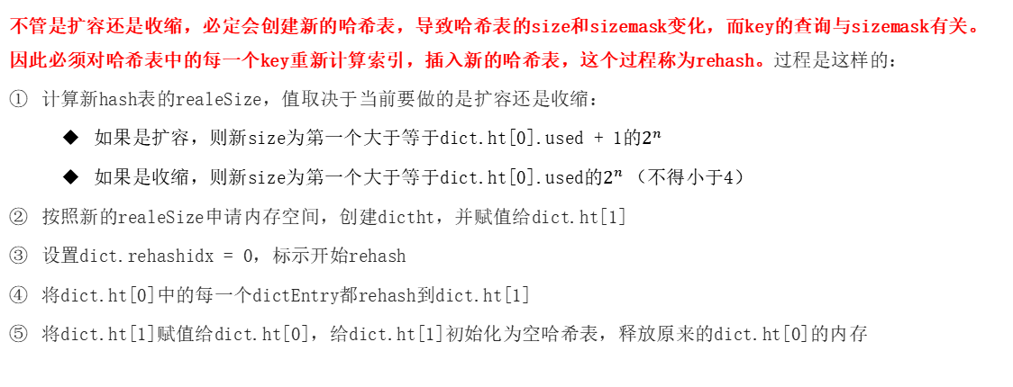
Dict的rehash
不管是扩容还是收缩，必定会创建新的哈希表，导致哈希表的size和sizemask变化，而key的查询与sizemask有关。因此必须对哈希表中的每一个key重新计算索引，插入新的哈希表，这个过程称为rehash。过程是这样的：
计算新hash表的realeSize，值取决于当前要做的是扩容还是收缩：
  如果是扩容，则新size为第一个大于等于dict.ht[0].used + 1的$2^{n}$
  如果是收缩，则新size为第一个大于等于dict.ht[0].used的$2^{n}$（不得小于4）
按照新的realeSize申请内存空间，创建dictht，并赋值给dict.ht[1]
设置dict.rehashidx = 0，标示开始rehash
将dict.ht[0]中的每一个dictEntry都rehash到dict.ht[1]
将dict.ht[1]赋值给dict.ht[0]，给dict.ht[1]初始化为空哈希表，释放原来的dict.ht[0]的内存

Slide 27
Dict的rehash
dictEntry
key: k1
dictEntry*[4]
val: v1
dictht
0
dict
ht[0]
dictEntry **table
dictEntry
1
*type
size:
2
key: k2
4
*privdata
sizemask:
val: v2
3
3
dict ht[2]
used:
4
dictEntry
rehashidx:
-1
0
key: k3
dictEntry*[8]
pauserehash: 0
ht[1]
null
dictht
0
val: v3
dictEntry **table
1
dictEntry
size:
2
8
key: k4
sizemask:
7
3
val: v4
used:
4
5
5
dictEntry
6
key: k5
7
val: v5

Slide 28
Dict的rehash
dictEntry
key: k1
dictEntry*[8]
val: v1
dictht
0
dict
ht[0]
dictEntry **table
dictEntry
1
*type
size:
key: k2
4
8
2
*privdata
sizemask:
val: v2
3
7
3
dict ht[2]
used:
5
4
4
dictEntry
rehashidx:
-1
0
5
key: k3
pauserehash: 0
ht[1]
6
val: v3
dictht
dictEntry **table
7
dictEntry
size:
0
8
key: k4
sizemask:
0
7
val: v4
used:
null
0
5
dictEntry
key: k5
val: v5

Slide 29
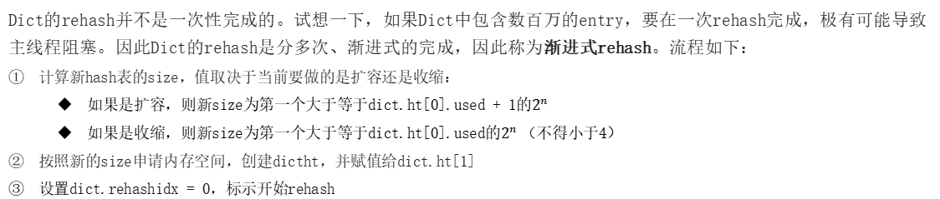
Dict的rehash
Dict的rehash并不是一次性完成的。试想一下，如果Dict中包含数百万的entry，要在一次rehash完成，极有可能导致主线程阻塞。因此Dict的rehash是分多次、渐进式的完成，因此称为渐进式rehash。流程如下：
计算新hash表的size，值取决于当前要做的是扩容还是收缩：
  如果是扩容，则新size为第一个大于等于dict.ht[0].used + 1的$2^{n}$
  如果是收缩，则新size为第一个大于等于dict.ht[0].used的$2^{n}$（不得小于4）
按照新的size申请内存空间，创建dictht，并赋值给dict.ht[1]
设置dict.rehashidx = 0，标示开始rehash
将dict.ht[0]中的每一个dictEntry都rehash到dict.ht[1]
将dict.ht[1]赋值给dict.ht[0]，给dict.ht[1]初始化为空哈希表，释放原来的dict.ht[0]的内存

Slide 30
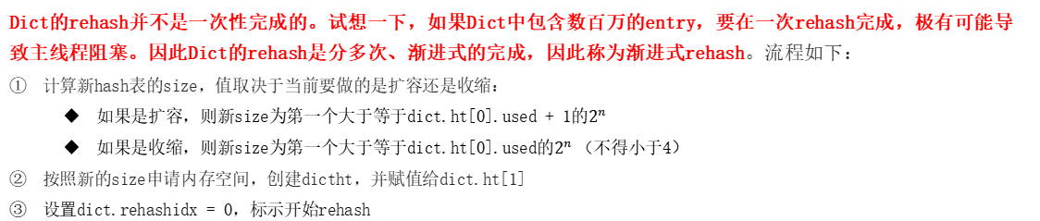
Dict的rehash
Dict的rehash并不是一次性完成的。试想一下，如果Dict中包含数百万的entry，要在一次rehash完成，极有可能导致主线程阻塞。因此Dict的rehash是分多次、渐进式的完成，因此称为渐进式rehash。流程如下：
计算新hash表的size，值取决于当前要做的是扩容还是收缩：
  如果是扩容，则新size为第一个大于等于dict.ht[0].used + 1的$2^{n}$
  如果是收缩，则新size为第一个大于等于dict.ht[0].used的$2^{n}$（不得小于4）
按照新的size申请内存空间，创建dictht，并赋值给dict.ht[1]
设置dict.rehashidx = 0，标示开始rehash
rehashidx代表着rehash的进度
将dict.ht[0]中的每一个dictEntry都rehash到dict.ht[1]
每一次迁移都是把某一个角标的链表迁移过去
每次执行新增、查询、修改、删除操作时，都检查一下dict.rehashidx是否大于-1，如果是则将dict.ht[0].table[rehashidx]的entry链表rehash到dict.ht[1]，并且将rehashidx++。直至dict.ht[0]的所有数据都rehash到dict.ht[1]
将dict.ht[1]赋值给dict.ht[0]，给dict.ht[1]初始化为空哈希表，释放原来的dict.ht[0]的内存
将rehashidx赋值为-1，代表rehash结束
在rehash过程中，新增操作，则直接写入ht[1]，查询、修改和删除则会在dict.ht[0]和dict.ht[1]依次查找并执行。这样可以确保ht[0]的数据只减不增，随着rehash最终为空
数据要么在ht[0] 要么在ht[1]所以查找和修改和删除两个hash表都要查找

Slide 31
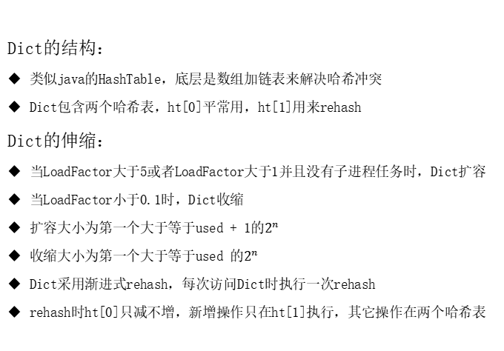
Dict的结构：
类似java的HashTable，底层是数组加链表来解决哈希冲突
Dict包含两个哈希表，ht[0]平常用，ht[1]用来rehash
Dict的伸缩：
当LoadFactor大于5或者LoadFactor大于1并且没有子进程任务时，Dict扩容
当LoadFactor小于0.1时，Dict收缩
扩容大小为第一个大于等于used + 1的$2^{n}$
收缩大小为第一个大于等于used 的$2^{n}$
Dict采用渐进式rehash，每次访问Dict时执行一次rehash
rehash时ht[0]只减不增，新增操作只在ht[1]执行，其它操作在两个哈希表

Slide 32
动态字符串SDS
IntSet
Dict
ZipList
QuickList
SkipList
RedisObject
五种数据结构

Slide 33
ZipList
head和end之间就是多个entry，尾偏移量是因为通过起始地址加上尾偏移量得到最后一个节点的地址实现任意一端的压入弹出
ZipList 是一种特殊的“双端链表” ，由一系列特殊编码的连续内存块组成。可以在任意一端进行压入/弹出操作, 并且该操作的时间复杂度为 O(1)。
entry节点个数
结束标示:0xff
zlbytes
总字节数
zltail
zllen
entry
entry
...
entry
zlend
zlbytes
zltail
尾偏移量
zlend是固定的值
head节点
tail节点
尾节点与起始地址之间的字节数

Slide 34
ZipList
ZipList 是一种特殊的“双端链表” ，由一系列特殊编码的连续内存块组成。可以在任意一端进行压入/弹出操作, 并且该操作的时间复杂度为 O(1)。
zlbytes
zltail
zllen
entry
entry
...
entry
zlend
属性 | 类型 | 长度 | 用途
zlbytes | uint32_t | 4 字节 | 记录整个压缩列表占用的内存字节数
zltail | uint32_t | 4 字节 | 记录压缩列表表尾节点距离压缩列表的起始地址有多少字节，通过这个偏移量，可以确定表尾节点的地址。
zllen | uint16_t | 2 字节 | 记录了压缩列表包含的节点数量。 最大值为UINT16_MAX （65534），如果超过这个值，此处会记录为65535，但节点的真实数量需要遍历整个压缩列表才能计算得出。
entry | 列表节点 | 不定 | 压缩列表包含的各个节点，节点的长度由节点保存的内容决定。
zlend | uint8_t | 1 字节 | 特殊值 0xFF （十进制 255 ），用于标记压缩列表的末端。

Slide 35
ZipListEntry
ZipList 中的Entry并不像普通链表那样记录前后节点的指针，因为记录两个指针要占用16个字节，浪费内存。而是采用了下面的结构：
previous_entry_length
encoding
content
previous_entry_length：前一节点的长度，占1个或5个字节。
  如果前一节点的长度小于254字节，则采用1个字节来保存这个长度值
  如果前一节点的长度大于254字节，则采用5个字节来保存这个长度值，第一个字节为0xfe，后四个字节才是真实长度数据
encoding：编码属性，记录content的数据类型（字符串还是整数）以及长度，占用1个、2个或5个字节
contents：负责保存节点的数据，可以是字符串或整数
注意
ZipList中所有存储长度的数值均采用小端字节序，即低位字节在前，高位字节在后。例如：数值0x1234，采用小端字节序后实际存储值为：0x3412
12是一个字节 23是一个字节 12在高位 34在地位所以在计算机中表示的话要相反

Slide 36
Encoding编码
ZipListEntry中的encoding编码分为字符串和整数两种：
字符串：如果encoding是以“00”、“01”或者“10”开头，则证明content是字符串
例如，我们要保存字符串：“ab”和 “bc”
编码 | 编码长度 | 字符串大小
|00pppppp| | 1 bytes | <= 63 bytes
|01pppppp|qqqqqqqq| | 2 bytes | <= 16383 bytes
|10000000|qqqqqqqq|rrrrrrrr|ssssssss|tttttttt| | 5 bytes | <= 4294967295 bytes
6个比特位表示0-63
14个比特位表示0-2^14
0x00
0x02
0x61
0x62
00000000
00000010
01100001
01100010
存的是a和b的ASCII码的2进制
previous entry length
encoding
content

Slide 37
Encoding编码
ZipListEntry中的encoding编码分为字符串和整数两种：
字符串：如果encoding是以“00”、“01”或者“10”开头，则证明content是字符串
例如，我们要保存字符串：“ab”和 “bc”
encoding一个是记录编码 还有一个是记录contents长度
编码 | 编码长度 | 字符串大小
|00pppppp| | 1 bytes | <= 63 bytes
|01pppppp|qqqqqqqq| | 2 bytes | <= 16383 bytes
|10000000|qqqqqqqq|rrrrrrrr|ssssssss|tttttttt| | 5 bytes | <= 4294967295 bytes
6个比特位表示0-63
14个比特位表示0-2^14
0x0000000e的小端字节序
0x0002小端字节序表示
这2个4字节的entry就是存储ab和bc 其他的是zipList的head和尾标识符
4Bytes
4Bytes
2Bytes
4Bytes
4Bytes
1Bytes
0x13|00|00|00
0x0e|00|00|00
0x02|00
0x00
| | |
0x04|0x02|0x62|0x63
0xff
0x02
0x61
0x62
前一节点长度
tlbytes
总字节数：19
tltail
尾偏移量：14
tllen
encoding
content

Slide 38
Encoding编码
ZipListEntry中的encoding编码分为字符串和整数两种：
整数：如果encoding是以“11”开始，则证明content是整数，且encoding固定只占用1个字节
例如，一个ZipList中包含两个整数值：“2”和“5”
编码 | 编码长度 | 整数类型
11000000 | 1 | int16_t（2 bytes）
11010000 | 1 | int32_t（4 bytes）
11100000 | 1 | int64_t（8 bytes）
11110000 | 1 | 24位有符整数(3 bytes)
11111110 | 1 | 8位有符整数(1 bytes)
1111xxxx | 1 | 直接在xxxx位置保存数值，范围从0001~1101，减1后结果为实际值
0x00
0xf3
0x02
0xf6
00000000
11110011
previous entry length
encoding

Slide 39
Encoding编码
ZipListEntry中的encoding编码分为字符串和整数两种：
整数：如果encoding是以“11”开始，则证明content是整数，且encoding固定只占用1个字节
例如，一个ZipList中包含两个整数值：“2”和“5”
编码 | 编码长度 | 整数类型
11000000 | 1 | int16_t（2 bytes）
11010000 | 1 | int32_t（4 bytes）
11100000 | 1 | int64_t（8 bytes）
11110000 | 1 | 24位有符整数(3 bytes)
11111110 | 1 | 8位有符整数(1 bytes)
1111xxxx | 1 | 直接在xxxx位置保存数值，范围从0001~1101，减1后结果为实际值
记录的是数值，而不是二进制长度
0x0000000c的小端字节序
0x0002小端字节序表示
4Bytes
4Bytes
2Bytes
2Bytes
2Bytes
1Bytes
0x0f|00|00|00
0x0c|00|00|00
0x02|00
0x00
0xf3
0x02
0xf6
0xff
前一节点长度
tlbytes
总字节数：15
tltail
尾偏移量：12
tllen
encoding

Slide 40
ZipList的连锁更新问题
ZipList的每个Entry都包含previous_entry_length来记录上一个节点的大小，长度是1个或5个字节：
如果前一节点的长度小于254字节，则采用1个字节来保存这个长度值
如果前一节点的长度大于等于254字节，则采用5个字节来保存这个长度值，第一个字节为0xfe，后四个字节才是真实长度数据
现在，假设我们有N个连续的、长度为250~253字节之间的entry，因此entry的previous_entry_length属性用1个字节即可表示，如图所示：
zlbytes
zltail
zllen
entry
250bytes
...
entry
250bytes
zlend
0x00
0xfa
0xfa
pre_entry_len
1bytes
pre_entry_len
1bytes
pre_entry_len
1bytes

Slide 41
ZipList的连锁更新问题
ZipList的每个Entry都包含previous_entry_length来记录上一个节点的大小，长度是1个或5个字节：
如果前一节点的长度小于254字节，则采用1个字节来保存这个长度值
如果前一节点的长度大于等于254字节，则采用5个字节来保存这个长度值，第一个字节为0xfe，后四个字节才是真实长度数据
现在，假设我们有N个连续的、长度为250~253字节之间的entry，因此entry的previous_entry_length属性用1个字节即可表示，如图所示：
zlbytes
zltail
zllen
entry
254bytes
entry
250bytes
...
entry
250bytes
zlend
0x00
0xfa
0xfa
pre_entry_len
1bytes
pre_entry_len
1bytes
pre_entry_len
1bytes

Slide 42
ZipList的连锁更新问题
ZipList的每个Entry都包含previous_entry_length来记录上一个节点的大小，长度是1个或5个字节：
如果前一节点的长度小于254字节，则采用1个字节来保存这个长度值
如果前一节点的长度大于等于254字节，则采用5个字节来保存这个长度值，第一个字节为0xfe，后四个字节才是真实长度数据
现在，假设我们有N个连续的、长度为250~253字节之间的entry，因此entry的previous_entry_length属性用1个字节即可表示，如图所示：
zlbytes
zltail
zllen
entry
254bytes
entry
250bytes
...
entry
250bytes
zlend
...
0xfa
0xfa
pre_entry_len
1bytes
pre_entry_len
1bytes
pre_entry_len
1bytes
pre_entry_len
5bytes

Slide 43
ZipList的连锁更新问题
ZipList的每个Entry都包含previous_entry_length来记录上一个节点的大小，长度是1个或5个字节：
如果前一节点的长度小于254字节，则采用1个字节来保存这个长度值
如果前一节点的长度大于等于254字节，则采用5个字节来保存这个长度值，第一个字节为0xfe，后四个字节才是真实长度数据
现在，假设我们有N个连续的、长度为250~253字节之间的entry，因此entry的previous_entry_length属性用1个字节即可表示，如图所示：
zlbytes
zltail
zllen
entry
254bytes
entry
250bytes
...
entry
250bytes
zlend
...
0xfa
0xfa
254bytes
pre_entry_len
5bytes
pre_entry_len
1bytes
pre_entry_len
1bytes

Slide 44
ZipList的连锁更新问题
ZipList的每个Entry都包含previous_entry_length来记录上一个节点的大小，长度是1个或5个字节：
如果前一节点的长度小于254字节，则采用1个字节来保存这个长度值
如果前一节点的长度大于等于254字节，则采用5个字节来保存这个长度值，第一个字节为0xfe，后四个字节才是真实长度数据
现在，假设我们有N个连续的、长度为250~253字节之间的entry，因此entry的previous_entry_length属性用1个字节即可表示，如图所示：
zlbytes
zltail
zllen
entry
254bytes
entry
250bytes
...
entry
250bytes
zlend
...
...
...
254bytes
254bytes
pre_entry_len
5bytes
pre_entry_len
5bytes
pre_entry_len
5bytes
ZipList这种特殊情况下产生的连续多次空间扩展操作称之为连锁更新（Cascade Update）。新增、删除都可能导致连锁更新的发生。

Slide 45
ZipList特性：
压缩列表的可以看做一种连续内存空间的"双向链表"
列表的节点之间不是通过指针连接，而是记录上一节点和本节点长度来寻址，内存占用较低
如果列表数据过多，导致链表过长，可能影响查询性能
增或删较大数据时有可能发生连续更新问题

Slide 46
动态字符串SDS
IntSet
Dict
ZipList
QuickList
SkipList
RedisObject
五种数据类型

Slide 47
QuickList
问题1：ZipList虽然节省内存，但申请内存必须是连续空间，如果内存占用较多，申请内存效率很低。怎么办？
为了缓解这个问题，我们必须限制ZipList的长度和entry大小。
问题2：但是我们要存储大量数据，超出了ZipList最佳的上限该怎么办？
我们可以创建多个ZipList来分片存储数据。
问题3：数据拆分后比较分散，不方便管理和查找，这多个ZipList如何建立联系？
Redis在3.2版本引入了新的数据结构QuickList，它是一个双端链表，只不过链表中的每个节点都是一个ZipList。
head
tail
QuickListNode
QuickListNode
QuickListNode
QuickListNode
zlbytes
zltail
zllen
entry
...
entry
zlend
zlbytes
zltail
zllen
entry
...
entry
zlend
zlbytes
zltail
zllen
entry
...
entry
zlend
zlbytes
zltail
zllen
entry
...
entry
zlend

Slide 48
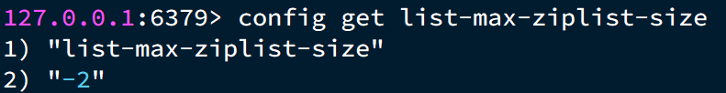
QuickList
为了避免QuickList中的每个ZipList中entry过多，Redis提供了一个配置项：list-max-ziplist-size来限制。
如果值为正，则代表ZipList的允许的entry个数的最大值
如果值为负，则代表ZipList的最大内存大小，分5种情况：
  -1：每个ZipList的内存占用不能超过4kb
  -2：每个ZipList的内存占用不能超过8kb
  -3：每个ZipList的内存占用不能超过16kb
  -4：每个ZipList的内存占用不能超过32kb
  -5：每个ZipList的内存占用不能超过64kb
其默认值为 -2：

Slide 49
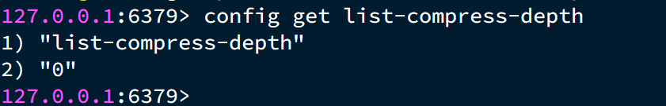
QuickList
除了控制ZipList的大小，QuickList还可以对节点的ZipList做压缩。通过配置项list-compress-depth来控制。因为链表一般都是从首尾访问较多，所以首尾是不压缩的。这个参数是控制首尾不压缩的节点个数：
0：特殊值，代表不压缩
1：标示QuickList的首尾各有1个节点不压缩，中间节点压缩
2：标示QuickList的首尾各有2个节点不压缩，中间节点压缩
以此类推
默认值：

Slide 50
QuickList
以下是QuickList的和QuickListNode的结构源码：
typedef struct quicklist {
// 头节点指针
quicklistNode *head;
// 尾节点指针
quicklistNode *tail;
// 所有ziplist的entry的数量
unsigned long count;
// ziplists总数量
unsigned long len;
// ziplist的entry上限，默认值 -2
int fill : QL_FILL_BITS;
// 首尾不压缩的节点数量
unsigned int compress : QL_COMP_BITS;
// 内存重分配时的书签数量及数组，一般用不到
unsigned int bookmark_count: QL_BM_BITS;
quicklistBookmark bookmarks[];
} quicklist;
typedef struct quicklistNode {
// 前一个节点指针
struct quicklistNode *prev;
// 下一个节点指针
struct quicklistNode *next;
// 当前节点的ZipList指针
unsigned char *zl;
// 当前节点的ZipList的字节大小
unsigned int sz;
// 当前节点的ZipList的entry个数
unsigned int count : 16;
// 编码方式：1，ZipList; 2，lzf压缩模式
unsigned int encoding : 2;
// 数据容器类型（预留）：1，其它；2，ZipList
unsigned int container : 2;
// 是否被解压缩。1：则说明被解压了，将来要重新压缩
unsigned int recompress : 1;
unsigned int attempted_compress : 1; //测试用
unsigned int extra : 10; /*预留字段*/
} quicklistNode;

Slide 51
QuickList
QuickList
*head
*tail
QuickList
Node
QuickList
Node
QuickList
Node
QuickList
Node
long count
NULL
*pre
*pre
*pre
*pre
int len
*next
*next
*next
*next
NULL
fill: -2
*zl
*zl
*zl
*zl
compress: 1
zlbytes
zltail
zllen
entry
...
entry
zlend
sz
0x4 0x1f 0x00 0x00 0x00 0x19 0x20 0x03 0x07
sz
0x62 0x34 0x05 0x20 0x33 0x40 0x04 0x00 0x3
zlbytes
zltail
zllen
entry
...
entry
zlend

Slide 52
QuickList的特点：
是一个节点为ZipList的双端链表
节点采用ZipList，解决了传统链表的内存占用问题
控制了ZipList大小，解决连续内存空间申请效率问题
中间节点可以压缩，进一步节省了内存

Slide 53
动态字符串SDS
IntSet
Dict
ZipList
QuickList
SkipList
RedisObject
五种数据类型

Slide 54
SkipList
SkipList（跳表）首先是链表，但与传统链表相比有几点差异：
元素按照升序排列存储
节点可能包含多个指针，指针跨度不同。
传统的链表从头或从尾查询性能可以 但是从中间某一个节点查询 用跳表更高一些
四级指针
1
9
10
三级指针
1
4
5
5
10
5
15
二级指针
1
3
5
8
10
13
15
18
一级指针
1
1
2
3
4
5
6
7
8
9
10
10
11
12
13
14
15
16
17
18
19
20

Slide 55
SkipList
SkipList（跳表）首先是链表，但与传统链表相比有几点差异：
元素按照升序排列存储
节点可能包含多个指针，指针跨度不同。
// t_zset.c
typedef struct zskiplistNode {
sds ele; // 节点存储的值 sds本质上就是一个字符串
double score;// 节点分数，排序、查找用
struct zskiplistNode *backward; // 前一个节点指针
struct zskiplistLevel {
struct zskiplistNode *forward; // 下一个节点指针
unsigned long span; // 索引跨度
} level[]; // 多级索引数组
} zskiplistNode;
// t_zset.c
typedef struct zskiplist {
// 头尾节点指针
struct zskiplistNode *header, *tail;
// 节点数量
unsigned long length;
// 最大的索引层级，默认是1
int level;
} zskiplist;
SkipList
level[]
level[]
level[]
level[]
level[]
level[]
*header
score
score
score
score
score
score
*tail
backward
backward
backward
backward
backward
backward
length
SkipListNode
SkipListNode
SkipListNode
SkipListNode
SkipListNode
SkipListNode
level

Slide 56
SkipList
SkipList（跳表）首先是链表，但与传统链表相比有几点差异：
元素按照升序排列存储
节点可能包含多个指针，指针跨度不同。
level[]
level[]
level[]
level[]
level[]
level[]
span
span
span
span
span
span
forwad
forwad
forwad
forwad
forwad
forwad
SkipList
Level1
Level1
Level1
Level1
Level1
Level1
*header
score
score
score
score
score
score
*tail
backward
backward
backward
backward
backward
backward
length
SkipListNode
SkipListNode
SkipListNode
SkipListNode
SkipListNode
SkipListNode
level

Slide 57
SkipList
SkipList（跳表）首先是链表，但与传统链表相比有几点差异：
元素按照升序排列存储
节点可能包含多个指针，指针跨度不同。
level[]
level[]
level[]
span
span
span
forwad
forwad
forwad
Level2
level[]
Level2
level[]
Level2
level[]
span
span
span
span
span
span
forwad
forwad
forwad
forwad
forwad
forwad
SkipList
Level1
Level1
Level1
Level1
Level1
Level1
*header
score
score
score
score
score
score
*tail
backward
backward
backward
backward
backward
backward
length
SkipListNode
SkipListNode
SkipListNode
SkipListNode
SkipListNode
SkipListNode
level

Slide 58
SkipList
SkipList（跳表）首先是链表，但与传统链表相比有几点差异：
元素按照升序排列存储
节点可能包含多个指针，指针跨度不同。
level[]
level[]
span
span
forwad
forwad
Level3
Level3
level[]
span
span
span
forwad
forwad
forwad
Level2
level[]
Level2
level[]
Level2
level[]
span
span
span
span
span
span
forwad
forwad
forwad
forwad
forwad
forwad
SkipList
Level1
Level1
Level1
Level1
Level1
Level1
*header
score
score
score
score
score
score
*tail
backward
backward
backward
backward
backward
backward
length
SkipListNode
SkipListNode
SkipListNode
SkipListNode
SkipListNode
SkipListNode
level

Slide 59
SkipList的特点：
跳跃表是一个双向链表，每个节点都包含score和ele值
节点按照score值排序，score值一样则按照ele字典排序
每个节点都可以包含多层指针，层数是1到32之间的随机数
不同层指针到下一个节点的跨度不同，层级越高，跨度越大
增删改查效率与红黑树基本一致，实现却更简单

Slide 60
动态字符串SDS
IntSet
Dict
ZipList
QuickList
SkipList
RedisObject
五种数据类型

Slide 61
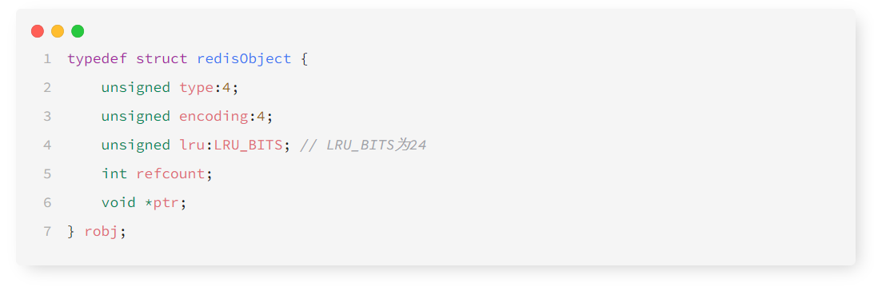
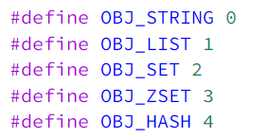
RedisObject
Redis中的任意数据类型的键和值都会被封装为一个RedisObject，也叫做Redis对象，源码如下：
对象类型，分别是string、hash、list、set和zset，占4个bit位
底层编码方式，共有11种，占4个bit位
lru表示该对象最后一次被访问的时间，其占用24个bit位。便于判断空闲时间太久的key
指针，指向存放实际数据的空间
对象引用计数器，计数器为0则说明对象无人引用，可以被回收

Slide 62
Redis的编码方式
Redis中会根据存储的数据类型不同，选择不同的编码方式，共包含11种不同类型：
编号 | 编码方式 | 说明
0 | OBJ_ENCODING_RAW | raw编码动态字符串
1 | OBJ_ENCODING_INT | long类型的整数的字符串
2 | OBJ_ENCODING_HT | hash表（字典dict）
3 | OBJ_ENCODING_ZIPMAP | 已废弃
4 | OBJ_ENCODING_LINKEDLIST | 双端链表
5 | OBJ_ENCODING_ZIPLIST | 压缩列表
6 | OBJ_ENCODING_INTSET | 整数集合
7 | OBJ_ENCODING_SKIPLIST | 跳表
8 | OBJ_ENCODING_EMBSTR | embstr的动态字符串
9 | OBJ_ENCODING_QUICKLIST | 快速列表
10 | OBJ_ENCODING_STREAM | Stream流

Slide 63
五种数据结构
Redis中会根据存储的数据类型不同，选择不同的编码方式。每种数据类型的使用的编码方式如下：
数据类型 | 编码方式
OBJ_STRING | int、embstr、raw
OBJ_LIST | LinkedList和ZipList(3.2以前)、QuickList（3.2以后）
OBJ_SET | intset、HT
OBJ_ZSET | ZipList、HT、SkipList
OBJ_HASH | ZipList、HT

Slide 64
动态字符串SDS
IntSet
Dict
ZipList
QuickList
SkipList
RedisObject
五种数据类型

Slide 65
String
String是Redis中最常见的数据存储类型：
其基本编码方式是RAW，基于简单动态字符串（SDS）实现，存储上限为512mb。
如果存储的SDS长度小于44字节，则会采用EMBSTR编码，此时object head与SDS是一段连续空间。申请内存时只需要调用一次内存分配函数，效率更高。
RedisObject
type:
OBJ_STRING
encoding:
OBJ_ENCODING_RAW
lru
refcount
SDS
ptr
len:50
alloc:50
flags:1
L
o
n
g
,
.
.
.
.
\0

Slide 66
String
String是Redis中最常见的数据存储类型：
其基本编码方式是RAW，基于简单动态字符串（SDS）实现，存储上限为512mb。
如果存储的SDS长度小于44字节，则会采用EMBSTR编码，此时object head与SDS是一段连续空间。申请内存时只需要调用一次内存分配函数，效率更高。
RedisObject
type:
OBJ_STRING
encoding:
OBJ_ENCODING_EMBSTR
lru
refcount
SDS
ptr
len:44
alloc:44
flags:1
L
o
n
g
,
.
.
.
.
\0

Slide 67
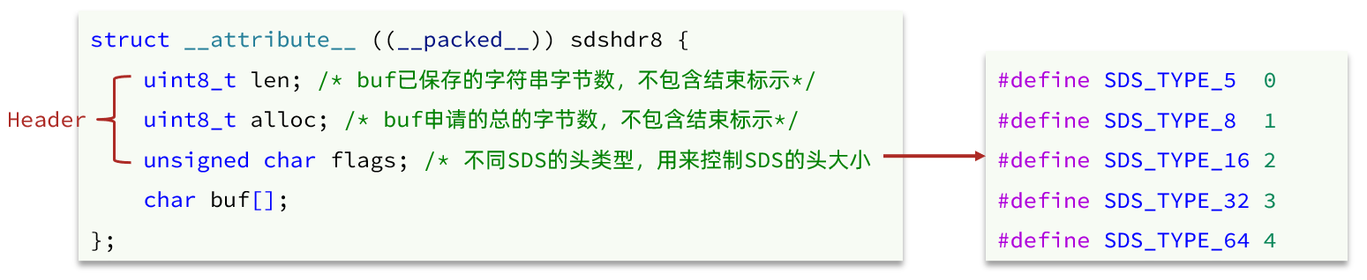
String
String是Redis中最常见的数据存储类型：
其基本编码方式是RAW，基于简单动态字符串（SDS）实现，存储上限为512mb。
如果存储的SDS长度小于44字节，则会采用EMBSTR编码，此时object head与SDS是一段连续空间。申请内存时只需要调用一次内存分配函数，效率更高。
如果存储的字符串是整数值，并且大小在LONG_MAX范围内，则会采用INT编码：直接将数据保存在RedisObject的ptr指针位置（刚好8字节），不再需要SDS了。
RedisObject
SDS
type:
OBJ_STRING
encoding:
OBJ_ENCODING_EMBSTR
lru
refcount
ptr
len:44
alloc:44
flags:1
L
o
n
g
,
.
.
.
.
\0

Slide 68
String
String是Redis中最常见的数据存储类型：
其基本编码方式是RAW，基于简单动态字符串（SDS）实现，存储上限为512mb。
如果存储的SDS长度小于44字节，则会采用EMBSTR编码，此时object head与SDS是一段连续空间。申请内存时只需要调用一次内存分配函数，效率更高。
如果存储的字符串是整数值，并且大小在LONG_MAX范围内，则会采用INT编码：直接将数据保存在RedisObject的ptr指针位置（刚好8字节），不再需要SDS了。
RedisObject
SDS
type:
OBJ_STRING
encoding:
OBJ_ENCODING_INT
lru
refcount
ptr
len:44
alloc:44
flags:1
L
o
n
g
,
.
.
.
.
\0

Slide 69
String
String是Redis中最常见的数据存储类型：
其基本编码方式是RAW，基于简单动态字符串（SDS）实现，存储上限为512mb。
如果存储的SDS长度小于44字节，则会采用EMBSTR编码，此时object head与SDS是一段连续空间。申请内存时只需要调用一次内存分配函数，效率更高。
如果存储的字符串是整数值，并且大小在LONG_MAX范围内，则会采用INT编码：直接将数据保存在RedisObject的ptr指针位置（刚好8字节），不再需要SDS了。
RedisObject
type:
OBJ_STRING
encoding:
OBJ_ENCODING_INT
lru
refcount
ptr
: 12345

Slide 70
String
RedisObject
type:
OBJ_STRING
encoding:
OBJ_ENCODING_RAW
RAW
lru
refcount
SDS
ptr
len:50
alloc:50
flags:1
L
o
n
g
,
.
.
.
.
\0
RedisObject
SDS
EMBSTR
type:
OBJ_STRING
encoding:
OBJ_ENCODING_EMBSTR
lru
refcount
ptr
len:44
alloc:44
flags:1
L
o
n
g
,
.
.
.
.
\0
RedisObject
INT
type:
OBJ_STRING
encoding:
OBJ_ENCODING_INT
lru
refcount
ptr
: 12345

Slide 71
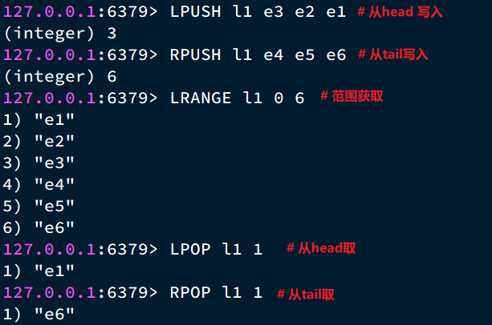
List
Redis的List类型可以从首、尾操作列表中的元素：
哪一个数据结构能满足上述特征？
LinkedList ：普通链表，可以从双端访问，内存占用较高，内存碎片较多
ZipList ：压缩列表，可以从双端访问，内存占用低，存储上限低
QuickList：LinkedList + ZipList，可以从双端访问，内存占用较低，包含多个ZipList，存储上限高

Slide 72
List
Redis的List结构类似一个双端链表，可以从首、尾操作列表中的元素：
在3.2版本之前，Redis采用ZipList和LinkedList来实现List，当元素数量小于512并且元素大小小于64字节时采用ZipList编码，超过则采用LinkedList编码。
在3.2版本之后，Redis统一采用QuickList来实现List：
void pushGenericCommand(client *c, int where, int xx) {
int j;
// 尝试找到KEY对应的list
robj *lobj = lookupKeyWrite(c->db, c->argv[1]);
// 检查类型是否正确
if (checkType(c,lobj,OBJ_LIST)) return;
// 检查是否为空
if (!lobj) {
if (xx) {
addReply(c, shared.czero);
return;
}
// 为空，则创建新的QuickList
lobj = createQuicklistObject();
quicklistSetOptions(lobj->ptr, server.list_max_ziplist_size,
server.list_compress_depth);
dbAdd(c->db,c->argv[1],lobj);
}
// 略 ...
}
robj *createQuicklistObject(void) {
// 申请内存并初始化QuickList
quicklist *l = quicklistCreate();
// 创建RedisObject，type为OBJ_LIST
// ptr指向 QuickList
robj *o = createObject(OBJ_LIST,l);
// 设置编码为 QuickList
o->encoding = OBJ_ENCODING_QUICKLIST;
return o;
}
RedisObject
QuickList
*head
QuickList
Node
QuickList
Node
QuickList
Node
QuickList
Node
type:
OBJ_LIST
*tail
NULL
*pre
*pre
*pre
*pre
encoding:
OBJ_ENCODING_QUICKLIST
long count
*next
*next
*next
int len
*next
NULL
lru
*zl
*zl
*zl
*zl
fill: -2
refcount
compress: 1
zlbytes
zltail
zllen
entry
...
entry
zlend
ptr
sz
0x4 0x1f 0x00 0x00 0x00 0x19 0x20 0x03 0x07
sz
0x62 0x34 0x05 0x20 0x33 0x40 0x04 0x00 0x3
zlbytes
zltail
zllen
entry
...
entry
zlend

Slide 73
List
Redis的List结构类似一个双端链表，可以从首、尾操作列表中的元素：
在3.2版本之前，Redis采用ZipList和LinkedList来实现List，当元素数量小于512并且元素大小小于64字节时采用ZipList编码，超过则采用LinkedList编码。
在3.2版本之后，Redis统一采用QuickList来实现List：
RedisObject
QuickList
void pushGenericCommand(client *c, int where, int xx) {
int j;
// 尝试找到KEY对应的list
robj *lobj = lookupKeyWrite(c->db, c->argv[1]);
// 检查类型是否正确
if (checkType(c,lobj,OBJ_LIST)) return;
// 检查是否为空
if (!lobj) {
if (xx) {
addReply(c, shared.czero);
return;
}
// 为空，则创建新的QuickList
lobj = createQuicklistObject();
quicklistSetOptions(lobj->ptr, server.list_max_ziplist_size,
server.list_compress_depth);
dbAdd(c->db,c->argv[1],lobj);
}
// 略 ...
}
robj *createQuicklistObject(void) {
// 申请内存并初始化QuickList
quicklist *l = quicklistCreate();
// 创建RedisObject，type为OBJ_LIST
// ptr指向 QuickList
robj *o = createObject(OBJ_LIST,l);
// 设置编码为 QuickList
o->encoding = OBJ_ENCODING_QUICKLIST;
return o;
}
*head
QuickList
Node
QuickList
Node
QuickList
Node
QuickList
Node
type:
OBJ_LIST
*tail
NULL
*pre
*pre
*pre
*pre
encoding:
OBJ_ENCODING_QUICKLIST
long count
*next
*next
*next
int len
*next
NULL
lru
*zl
*zl
*zl
*zl
fill: -2
refcount
compress: 1
zlbytes
zltail
zllen
entry
...
entry
zlend
ptr
sz
0x4 0x1f 0x00 0x00 0x00 0x19 0x20 0x03 0x07
sz
0x62 0x34 0x05 0x20 0x33 0x40 0x04 0x00 0x3
zlbytes
zltail
zllen
entry
...
entry
zlend

Slide 74
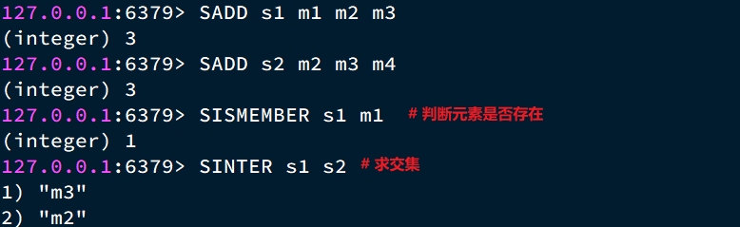
Set
Set是Redis中的单列集合，满足下列特点：
不保证有序性
保证元素唯一
求交集、并集、差集
可以看出，Set对查询元素的效率要求非常高，思考一下，什么样的数据结构可以满足？
HashTable，也就是Redis中的Dict，不过Dict是双列集合（可以存键、值对）
(可以判断元素是否存在)

Slide 75
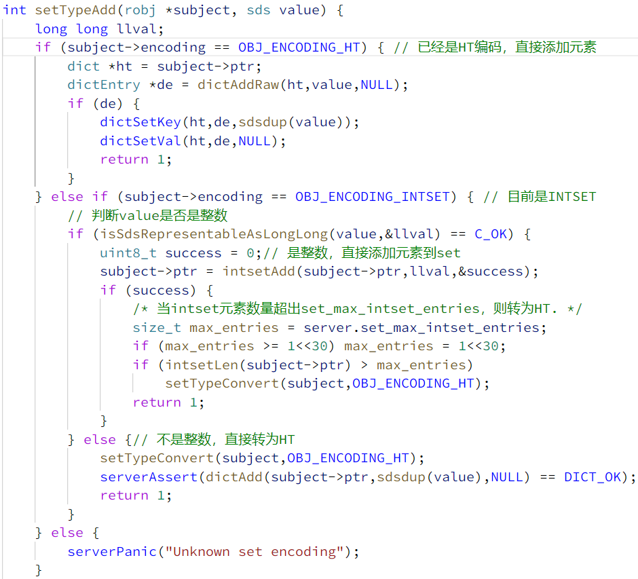
Set
Set是Redis中的集合，不一定确保元素有序，可以满足元素唯一、查询效率要求极高。
为了查询效率和唯一性，set采用HT编码（Dict）。Dict中的key用来存储元素，value统一为null。
当存储的所有数据都是整数，并且元素数量不超过set-max-intset-entries时，Set会采用IntSet编码，以节省内存。
robj *setTypeCreate(sds value) {
// 判断value是否是数值类型 long long
if (isSdsRepresentableAsLongLong(value,NULL) == C_OK)
// 如果是数值类型，则采用IntSet编码
return createIntsetObject();
// 否则采用默认编码，也就是HT
return createSetObject();
}
robj *createIntsetObject(void) {
// 初始化INTSET并申请内存空间
intset *is = intsetNew();
// 创建RedisObject
robj *o = createObject(OBJ_SET,is);
// 指定编码为INTSET
o->encoding = OBJ_ENCODING_INTSET;
return o;
}
robj *createSetObject(void) {
// 初始化Dict类型，并申请内存
dict *d = dictCreate(&setDictType,NULL);
// 创建RedisObject
robj *o = createObject(OBJ_SET,d);
// 设置encoding为HT
o->encoding = OBJ_ENCODING_HT;
return o;
}

Slide 76

Set
Set是Redis中的集合，不一定确保元素有序，可以满足元素唯一、查询效率要求极高。
为了查询效率和唯一性，set采用HT编码（Dict）。Dict中的key用来存储元素，value统一为null。
当存储的所有数据都是整数，并且元素数量不超过set-max-intset-entries时，Set会采用IntSet编码，以节省内存。
robj *setTypeCreate(sds value) {
// 判断value是否是数值类型 long long
if (isSdsRepresentableAsLongLong(value,NULL) == C_OK)
// 如果是数值类型，则采用IntSet编码
return createIntsetObject();
// 否则采用默认编码，也就是HT
return createSetObject();
}
robj *createIntsetObject(void) {
// 初始化INTSET并申请内存空间
intset *is = intsetNew();
// 创建RedisObject
robj *o = createObject(OBJ_SET,is);
// 指定编码为INTSET
o->encoding = OBJ_ENCODING_INTSET;
return o;
}
robj *createSetObject(void) {
// 初始化Dict类型，并申请内存
dict *d = dictCreate(&setDictType,NULL);
// 创建RedisObject
robj *o = createObject(OBJ_SET,d);
// 设置encoding为HT
o->encoding = OBJ_ENCODING_HT;
return o;
}
set-max-intset-entries的默认值是512：

Slide 77
Set
Set是Redis中的集合，不一定确保元素有序，可以满足元素唯一、查询效率要求极高。
为了查询效率和唯一性，set采用HT编码（Dict）。Dict中的key用来存储元素，value统一为null。
当存储的所有数据都是整数，并且元素数量不超过set-max-intset-entries时，Set会采用IntSet编码，以节省内存。
sadd s1 m1
RedisObject
type:
OBJ_SET
encoding:
OBJ_ENCODING_INTSET
lru
IntSet
refcount
encoding:INTSET_ENC_INT16
length:3
5
10
20
ptr

Slide 78
Set
Set是Redis中的集合，不一定确保元素有序，可以满足元素唯一、查询效率要求极高。
为了查询效率和唯一性，set采用HT编码（Dict）。Dict中的key用来存储元素，value统一为null。
当存储的所有数据都是整数，并且元素数量不超过set-max-intset-entries时，Set会采用IntSet编码，以节省内存。
IntSet
sadd s1 m1
encoding:INTSET_ENC_INT16
length:3
5
10
20
RedisObject
dictEntry
type:
OBJ_SET
key: 20
dict
ht[0]
dictEntry*[4]
val: null
dictht
encoding:
OBJ_ENCODING_INTSET
*type
dictEntry **table
0
dictEntry
*privdata
size: 4
1
key: 5
lru
sizemask: 3
2
val: null
dict ht[2]
refcount
used: 2
3
dictEntry
rehashidx: -1
key: 10
ptr
pauserehash: 0
val: null
dictht
null
dictEntry
ht[1]
dictEntry **table
key: m1
...
val: null

Slide 79
Set
Set是Redis中的集合，不一定确保元素有序，可以满足元素唯一、查询效率要求极高。
为了查询效率和唯一性，set采用HT编码（Dict）。Dict中的key用来存储元素，value统一为null。
当存储的所有数据都是整数，并且元素数量不超过set-max-intset-entries时，Set会采用IntSet编码，以节省内存。
IntSet
sadd s1 m1
encoding:INTSET_ENC_INT16
length:3
5
10
20
RedisObject
dictEntry
type:
OBJ_SET
key: 20
dict
ht[0]
dictEntry*[4]
val: null
dictht
encoding:
OBJ_ENCODING_HT
*type
dictEntry **table
0
dictEntry
*privdata
size: 4
1
key: 5
lru
sizemask: 3
2
val: null
dict ht[2]
refcount
used: 2
3
dictEntry
rehashidx: -1
key: 10
ptr
pauserehash: 0
val: null
dictht
null
dictEntry
ht[1]
dictEntry **table
key: m1
...
val: null

Slide 80
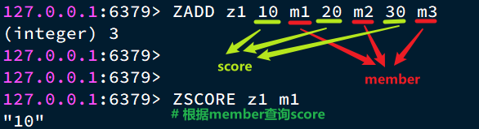
ZSet
ZSet也就是SortedSet，其中每一个元素都需要指定一个score值和member值：
可以根据score值排序后
member必须唯一
可以根据member查询分数
因此，zset底层数据结构必须满足键值存储、键必须唯一、可排序这几个需求。之前学习的哪种编码结构可以满足？
SkipList：可以排序，并且可以同时存储score和ele值（member）
HT（Dict）：可以键值存储，并且可以根据key找value
// zset结构
typedef struct zset {
// Dict指针
dict *dict;
// SkipList指针
zskiplist *zsl;
} zset;
robj *createZsetObject(void) {
zset *zs = zmalloc(sizeof(*zs));
robj *o;
// 创建Dict
zs->dict = dictCreate(&zsetDictType,NULL);
// 创建SkipList
zs->zsl = zslCreate();
o = createObject(OBJ_ZSET,zs);
o->encoding = OBJ_ENCODING_SKIPLIST;
return o;
}

Slide 81
ZSet
dictEntry
key: m3
RedisObject
ht[0]
val: 30
dict
dictht
dictEntry*[4]
type:
OBJ_ZSET
dictEntry **table
0
dictEntry
*type
size: 4
key: m1
1
encoding:
OBJ_ENCODING_SKIPLIST
dict ht[2]
sizemask: 3
2
val: 10
...
used: 4
3
lru
dictEntry
dictht
key: m2
refcount
ht[1]
val: 20
....
ptr
dictEntry
key: m4
level[]
level[]
val: 40
Lv2
Lv2
level[]
level[]
ZSET
SkipList
lv1
lv1
Lv1
Lv1
*header
backward
backward
backward
backward
*dict
ele: m1
ele: m2
ele: m3
ele: m4
*tail
score:10
score:20
score:30
score:40
*zsl
length
SkipList
Node
SkipList
Node
SkipList
Node
SkipList
Node
level

Slide 82
ZSet
int zsetAdd(robj *zobj, double score, sds ele, int in_flags, int *out_flags, double *newscore) {
/* 判断编码方式*/
if (zobj->encoding == OBJ_ENCODING_ZIPLIST) {// 是ZipList编码
unsigned char *eptr;
// 判断当前元素是否已经存在，已经存在则更新score即可
if ((eptr = zzlFind(zobj->ptr,ele,&curscore)) != NULL) {
//...略
return 1;
} else if (!xx) {
// 元素不存在，需要新增，则判断ziplist长度有没有超、元素的大小有没有超
if (zzlLength(zobj->ptr)+1 > server.zset_max_ziplist_entries
|| sdslen(ele) > server.zset_max_ziplist_value
|| !ziplistSafeToAdd(zobj->ptr, sdslen(ele)))
{ // 如果超出，则需要转为SkipList编码
zsetConvert(zobj,OBJ_ENCODING_SKIPLIST);
} else {
zobj->ptr = zzlInsert(zobj->ptr,ele,score);
if (newscore) *newscore = score;
*out_flags |= ZADD_OUT_ADDED;
return 1;
}
} else {
*out_flags |= ZADD_OUT_NOP;
return 1;
}
}
// 本身就是SKIPLIST编码，无需转换
if (zobj->encoding == OBJ_ENCODING_SKIPLIST) {
// ...略
} else {
serverPanic("Unknown sorted set encoding");
}
return 0; /* Never reached. */
}
当元素数量不多时，HT和SkipList的优势不明显，而且更耗内存。因此zset还会采用ZipList结构来节省内存，不过需要同时满足两个条件：
元素数量小于zset_max_ziplist_entries，默认值128
每个元素都小于zset_max_ziplist_value字节，默认值64
robj *createZsetObject(void) {
// 申请内存
zset *zs = zmalloc(sizeof(*zs));
robj *o;
// 创建Dict
zs->dict = dictCreate(&zsetDictType,NULL);
// 创建SkipList
zs->zsl = zslCreate();
o = createObject(OBJ_ZSET,zs);
o->encoding = OBJ_ENCODING_SKIPLIST;
return o;
}
// zadd添加元素时，先根据key找到zset，不存在则创建新的zset
zobj = lookupKeyWrite(c->db,key);
if (checkType(c,zobj,OBJ_ZSET)) goto cleanup;
// 判断是否存在
if (zobj == NULL) { // zset不存在
if (server.zset_max_ziplist_entries == 0 ||
server.zset_max_ziplist_value < sdslen(c->argv[scoreidx+1]->ptr))
{ // zset_max_ziplist_entries设置为0就是禁用了ZipList，
// 或者value大小超过了zset_max_ziplist_value，采用HT + SkipList
zobj = createZsetObject();
} else { // 否则，采用 ZipList
zobj = createZsetZiplistObject();
}
dbAdd(c->db,key,zobj);
}
// ....
zsetAdd(zobj, score, ele, flags, &retflags, &newscore);
robj *createZsetZiplistObject(void) {
// 创建ZipList
unsigned char *zl = ziplistNew();
robj *o = createObject(OBJ_ZSET,zl);
o->encoding = OBJ_ENCODING_ZIPLIST;
return o;
}

Slide 83
ZSet
int zsetAdd(robj *zobj, double score, sds ele, int in_flags, int *out_flags, double *newscore) {
/* 判断编码方式*/
if (zobj->encoding == OBJ_ENCODING_ZIPLIST) {// 是ZipList编码
unsigned char *eptr;
// 判断当前元素是否已经存在，已经存在则更新score即可
if ((eptr = zzlFind(zobj->ptr,ele,&curscore)) != NULL) {
//...略
return 1;
} else if (!xx) {
// 元素不存在，需要新增，则判断ziplist长度有没有超、元素的大小有没有超
if (zzlLength(zobj->ptr)+1 > server.zset_max_ziplist_entries
|| sdslen(ele) > server.zset_max_ziplist_value
|| !ziplistSafeToAdd(zobj->ptr, sdslen(ele)))
{ // 如果超出，则需要转为SkipList编码
zsetConvert(zobj,OBJ_ENCODING_SKIPLIST);
} else {
zobj->ptr = zzlInsert(zobj->ptr,ele,score);
if (newscore) *newscore = score;
*out_flags |= ZADD_OUT_ADDED;
return 1;
}
} else {
*out_flags |= ZADD_OUT_NOP;
return 1;
}
}
// 本身就是SKIPLIST编码，无需转换
if (zobj->encoding == OBJ_ENCODING_SKIPLIST) {
// ...略
} else {
serverPanic("Unknown sorted set encoding");
}
return 0; /* Never reached. */
}
当元素数量不多时，HT和SkipList的优势不明显，而且更耗内存。因此zset还会采用ZipList结构来节省内存，不过需要同时满足两个条件：
元素数量小于zset_max_ziplist_entries，默认值128
每个元素都小于zset_max_ziplist_value字节，默认值64
robj *createZsetObject(void) {
// 申请内存
zset *zs = zmalloc(sizeof(*zs));
robj *o;
// 创建Dict
zs->dict = dictCreate(&zsetDictType,NULL);
// 创建SkipList
zs->zsl = zslCreate();
o = createObject(OBJ_ZSET,zs);
o->encoding = OBJ_ENCODING_SKIPLIST;
return o;
}
// zadd添加元素时，先根据key找到zset，不存在则创建新的zset
zobj = lookupKeyWrite(c->db,key);
if (checkType(c,zobj,OBJ_ZSET)) goto cleanup;
// 判断是否存在
if (zobj == NULL) { // zset不存在
if (server.zset_max_ziplist_entries == 0 ||
server.zset_max_ziplist_value < sdslen(c->argv[scoreidx+1]->ptr))
{ // zset_max_ziplist_entries设置为0就是禁用了ZipList，
// 或者value大小超过了zset_max_ziplist_value，采用HT + SkipList
zobj = createZsetObject();
} else { // 否则，采用 ZipList
zobj = createZsetZiplistObject();
}
dbAdd(c->db,key,zobj);
}
// ....
zsetAdd(zobj, score, ele, flags, &retflags, &newscore);
robj *createZsetZiplistObject(void) {
// 创建ZipList
unsigned char *zl = ziplistNew();
robj *o = createObject(OBJ_ZSET,zl);
o->encoding = OBJ_ENCODING_ZIPLIST;
return o;
}

Slide 84
ZSet
robj *createZsetObject(void) {
// 申请内存
zset *zs = zmalloc(sizeof(*zs));
robj *o;
// 创建Dict
zs->dict = dictCreate(&zsetDictType,NULL);
// 创建SkipList
zs->zsl = zslCreate();
o = createObject(OBJ_ZSET,zs);
o->encoding = OBJ_ENCODING_SKIPLIST;
return o;
}
int zsetAdd(robj *zobj, double score, sds ele, int in_flags, int *out_flags, double *newscore) {
/* 判断编码方式*/
if (zobj->encoding == OBJ_ENCODING_ZIPLIST) {// 是ZipList编码
unsigned char *eptr;
// 判断当前元素是否已经存在，已经存在则更新score即可
if ((eptr = zzlFind(zobj->ptr,ele,&curscore)) != NULL) {
//...略
return 1;
} else if (!xx) {
// 元素不存在，需要新增，则判断ziplist长度有没有超、元素的大小有没有超
if (zzlLength(zobj->ptr)+1 > server.zset_max_ziplist_entries
|| sdslen(ele) > server.zset_max_ziplist_value
|| !ziplistSafeToAdd(zobj->ptr, sdslen(ele)))
{ // 如果超出，则需要转为SkipList编码
zsetConvert(zobj,OBJ_ENCODING_SKIPLIST);
} else {
zobj->ptr = zzlInsert(zobj->ptr,ele,score);
if (newscore) *newscore = score;
*out_flags |= ZADD_OUT_ADDED;
return 1;
}
} else {
*out_flags |= ZADD_OUT_NOP;
return 1;
}
}
// 本身就是SKIPLIST编码，无需转换
if (zobj->encoding == OBJ_ENCODING_SKIPLIST) {
// ...略
} else {
serverPanic("Unknown sorted set encoding");
}
return 0; /* Never reached. */
}
当元素数量不多时，HT和SkipList的优势不明显，而且更耗内存。因此zset还会采用ZipList结构来节省内存，不过需要同时满足两个条件：
元素数量小于zset_max_ziplist_entries，默认值128
每个元素都小于zset_max_ziplist_value字节，默认值64
// zadd添加元素时，先根据key找到zset，不存在则创建新的zset
zobj = lookupKeyWrite(c->db,key);
if (checkType(c,zobj,OBJ_ZSET)) goto cleanup;
// 判断是否存在
if (zobj == NULL) { // zset不存在
if (server.zset_max_ziplist_entries == 0 ||
server.zset_max_ziplist_value < sdslen(c->argv[scoreidx+1]->ptr))
{ // zset_max_ziplist_entries设置为0就是禁用了ZipList，
// 或者value大小超过了zset_max_ziplist_value，采用HT + SkipList
zobj = createZsetObject();
} else { // 否则，采用 ZipList
zobj = createZsetZiplistObject();
}
dbAdd(c->db,key,zobj);
}
// ....
zsetAdd(zobj, score, ele, flags, &retflags, &newscore);
ziplist本身没有排序功能，而且没有键值对的概念，因此需要有zset通过编码实现：
  ZipList是连续内存，因此score和element是紧挨在一起的两个entry， element在前，score在后
  score越小越接近队首，score越大越接近队尾，按照score值升序排列
RedisObject
type:
OBJ_ZSET
element
score
encoding:
OBJ_ENCODING_ZIPLIST
lru
zlbytes
zltail
zllen
m1
10
m2
20
...
zlend
refcount
ptr
robj *createZsetZiplistObject(void) {
// 创建ZipList
unsigned char *zl = ziplistNew();
robj *o = createObject(OBJ_ZSET,zl);
o->encoding = OBJ_ENCODING_ZIPLIST;
return o;
}

Slide 85
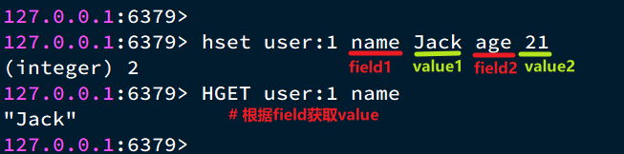
Hash
Hash结构与Redis中的Zset非常类似：
都是键值存储
都需求根据键获取值
键必须唯一
区别如下：
zset的键是member，值是score；hash的键和值都是任意值
zset要根据score排序；hash则无需排序
因此，Hash底层采用的编码与Zset也基本一致，只需要把排序有关的SkipList去掉即可：

Slide 86
Hash
因此，Hash底层采用的编码与Zset也基本一致，只需要把排序有关的SkipList去掉即可：
Hash结构默认采用ZipList编码，用以节省内存。 ZipList中相邻的两个entry 分别保存field和value
当数据量较大时，Hash结构会转为HT编码，也就是Dict，触发条件有两个：
  ZipList中的元素数量超过了hash-max-ziplist-entries（默认512）
  ZipList中的任意entry大小超过了hash-max-ziplist-value（默认64字节）
RedisObject
type:
OBJ_HASH
field
valye
encoding:
OBJ_ENCODING_ZIPLIST
lru
zlbytes
zltail
zllen
"name"
"Jack"
"age"
21
...
zlend
refcount
ptr

Slide 87
Hash
因此，Hash底层采用的编码与Zset也基本一致，只需要把排序有关的SkipList去掉即可：
Hash结构默认采用ZipList编码，用以节省内存。 ZipList中相邻的两个entry 分别保存field和value
当数据量较大时，Hash结构会转为HT编码，也就是Dict，触发条件有两个：
  ZipList中的元素数量超过了hash-max-ziplist-entries（默认512）
  ZipList中的任意entry大小超过了hash-max-ziplist-value（默认64字节）
zlbytes
zltail
zllen
"name"
"Jack"
"age"
21
...
zlend
RedisObject
type:
OBJ_HASH
ht[0]
dictEntry
dict
dictht
dictEntry*[4]
key:"age"
encoding:
OBJ_ENCODING_ZIPLIST
dictEntry **table
0
val: 21
lru
*type
size: 4
1
dict ht[2]
sizemask: 3
2
refcount
...
used: 4
3
ptr
dictEntry
dictht
key:"name"
ht[1]
....
val:"jack"

Slide 88
Hash
因此，Hash底层采用的编码与Zset也基本一致，只需要把排序有关的SkipList去掉即可：
Hash结构默认采用ZipList编码，用以节省内存。 ZipList中相邻的两个entry 分别保存field和value
当数据量较大时，Hash结构会转为HT编码，也就是Dict，触发条件有两个：
  ZipList中的元素数量超过了hash-max-ziplist-entries（默认512）
  ZipList中的任意entry大小超过了hash-max-ziplist-value（默认64字节）
zlbytes
zltail
zllen
"name"
"Jack"
"age"
21
...
zlend
RedisObject
type:
OBJ_HASH
ht[0]
dictEntry
dict
dictht
dictEntry*[4]
key:"age"
encoding:
OBJ_ENCODING_HT
dictEntry **table
0
val: 21
lru
*type
size: 4
1
dict ht[2]
sizemask: 3
2
refcount
...
used: 4
3
ptr
dictEntry
dictht
key:"name"
ht[1]
....
val:"jack"

Slide 89
Hash
int hashTypeSet(robj *o, sds field, sds value, int flags) {
int update = 0;
// 判断是否为ZipList编码
if (o->encoding == OBJ_ENCODING_ZIPLIST) {
unsigned char *zl, *fptr, *vptr;
zl = o->ptr;
// 查询head指针
fptr = ziplistIndex(zl, ZIPLIST_HEAD);
if (fptr != NULL) { // head不为空，说明ZipList不为空，开始查找key
fptr = ziplistFind(zl, fptr, (unsigned char*)field, sdslen(field), 1);
if (fptr != NULL) {// 判断是否存在，如果已经存在则更新
update = 1;
zl = ziplistReplace(zl, vptr, (unsigned char*)value,
sdslen(value));
}
}
// 不存在，则直接push
if (!update) { // 依次push新的field和value到ZipList的尾部
zl = ziplistPush(zl, (unsigned char*)field, sdslen(field),
ZIPLIST_TAIL);
zl = ziplistPush(zl, (unsigned char*)value, sdslen(value),
ZIPLIST_TAIL);
}
o->ptr = zl;
/* 插入了新元素，检查list长度是否超出，超出则转为HT */
if (hashTypeLength(o) > server.hash_max_ziplist_entries)
hashTypeConvert(o, OBJ_ENCODING_HT);
} else if (o->encoding == OBJ_ENCODING_HT) {
// HT编码，直接插入或覆盖
} else {
serverPanic("Unknown hash encoding");
}
return update;
}
因此，Hash底层采用的编码与Zset也基本一致，只需要把排序有关的SkipList去掉即可：
Hash结构默认采用ZipList编码，用以节省内存。 ZipList中相邻的两个entry 分别保存field和value
当数据量较大时，Hash结构会转为HT编码，也就是Dict，触发条件有两个：
  ZipList中的元素数量超过了hash-max-ziplist-entries（默认512）
  ZipList中的任意entry大小超过了hash-max-ziplist-value（默认64字节）
robj *hashTypeLookupWriteOrCreate(client *c, robj *key) {
// 查找key
robj *o = lookupKeyWrite(c->db,key);
if (checkType(c,o,OBJ_HASH)) return NULL;
// 不存在，则创建新的
if (o == NULL) {
o = createHashObject();
dbAdd(c->db,key,o);
}
return o;
}
void hashTypeTryConversion(robj *o, robj **argv, int start, int end) {
int i;
size_t sum = 0;
// 本来就不是ZipList编码，什么都不用做了
if (o->encoding != OBJ_ENCODING_ZIPLIST) return;
// 依次遍历命令中的field、value参数
for (i = start; i <= end; i++) {
if (!sdsEncodedObject(argv[i]))
continue;
size_t len = sdslen(argv[i]->ptr);
// 如果field或value超过hash_max_ziplist_value，则转为HT
if (len > server.hash_max_ziplist_value) {
hashTypeConvert(o, OBJ_ENCODING_HT);
return;
}
sum += len;
}// ziplist大小超过1G，也转为HT
if (!ziplistSafeToAdd(o->ptr, sum))
hashTypeConvert(o, OBJ_ENCODING_HT);
}
void hsetCommand(client *c) {// hset user1 name Jack age 21
int i, created = 0;
robj *o; // 略 ...
// 判断hash的key是否存在，不存在则创建一个新的，默认采用ZipList编码
if ((o = hashTypeLookupWriteOrCreate(c,c->argv[1])) == NULL) return;
// 判断是否需要把ZipList转为Dict
hashTypeTryConversion(o,c->argv,2,c->argc-1);
// 循环遍历每一对field和value，并执行hset命令
for (i = 2; i < c->argc; i += 2)
created += !hashTypeSet(o,c->argv[i]->ptr,c->argv[i+1]->ptr,HASH_SET_COPY);
// 略 ...
}
robj *createHashObject(void) {
// 默认采用ZipList编码，申请ZipList内存空间
unsigned char *zl = ziplistNew();
robj *o = createObject(OBJ_HASH, zl);
// 设置编码
o->encoding = OBJ_ENCODING_ZIPLIST;
return o;
}

Slide 90
Hash
int hashTypeSet(robj *o, sds field, sds value, int flags) {
int update = 0;
// 判断是否为ZipList编码
if (o->encoding == OBJ_ENCODING_ZIPLIST) {
unsigned char *zl, *fptr, *vptr;
zl = o->ptr;
// 查询head指针
fptr = ziplistIndex(zl, ZIPLIST_HEAD);
if (fptr != NULL) { // head不为空，说明ZipList不为空，开始查找key
fptr = ziplistFind(zl, fptr, (unsigned char*)field, sdslen(field), 1);
if (fptr != NULL) {// 判断是否存在，如果已经存在则更新
update = 1;
zl = ziplistReplace(zl, vptr, (unsigned char*)value,
sdslen(value));
}
}
// 不存在，则直接push
if (!update) { // 依次push新的field和value到ZipList的尾部
zl = ziplistPush(zl, (unsigned char*)field, sdslen(field),
ZIPLIST_TAIL);
zl = ziplistPush(zl, (unsigned char*)value, sdslen(value),
ZIPLIST_TAIL);
}
o->ptr = zl;
/* 插入了新元素，检查list长度是否超出，超出则转为HT */
if (hashTypeLength(o) > server.hash_max_ziplist_entries)
hashTypeConvert(o, OBJ_ENCODING_HT);
} else if (o->encoding == OBJ_ENCODING_HT) {
// HT编码，直接插入或覆盖
} else {
serverPanic("Unknown hash encoding");
}
return update;
}
因此，Hash底层采用的编码与Zset也基本一致，只需要把排序有关的SkipList去掉即可：
Hash结构默认采用ZipList编码，用以节省内存。 ZipList中相邻的两个entry 分别保存field和value
当数据量较大时，Hash结构会转为HT编码，也就是Dict，触发条件有两个：
  ZipList中的元素数量超过了hash-max-ziplist-entries（默认512）
  ZipList中的任意entry大小超过了hash-max-ziplist-value（默认64字节）
robj *hashTypeLookupWriteOrCreate(client *c, robj *key) {
// 查找key
robj *o = lookupKeyWrite(c->db,key);
if (checkType(c,o,OBJ_HASH)) return NULL;
// 不存在，则创建新的
if (o == NULL) {
o = createHashObject();
dbAdd(c->db,key,o);
}
return o;
}
void hashTypeTryConversion(robj *o, robj **argv, int start, int end) {
int i;
size_t sum = 0;
// 本来就不是ZipList编码，什么都不用做了
if (o->encoding != OBJ_ENCODING_ZIPLIST) return;
// 依次遍历命令中的field、value参数
for (i = start; i <= end; i++) {
if (!sdsEncodedObject(argv[i]))
continue;
size_t len = sdslen(argv[i]->ptr);
// 如果field或value超过hash_max_ziplist_value，则转为HT
if (len > server.hash_max_ziplist_value) {
hashTypeConvert(o, OBJ_ENCODING_HT);
return;
}
sum += len;
}// ziplist大小超过1G，也转为HT
if (!ziplistSafeToAdd(o->ptr, sum))
hashTypeConvert(o, OBJ_ENCODING_HT);
}
void hsetCommand(client *c) {// hset user1 name Jack age 21
int i, created = 0;
robj *o; // 略 ...
// 判断hash的key是否存在，不存在则创建一个新的，默认采用ZipList编码
if ((o = hashTypeLookupWriteOrCreate(c,c->argv[1])) == NULL) return;
// 判断是否需要把ZipList转为Dict
hashTypeTryConversion(o,c->argv,2,c->argc-1);
// 循环遍历每一对field和value，并执行hset命令
for (i = 2; i < c->argc; i += 2)
created += !hashTypeSet(o,c->argv[i]->ptr,c->argv[i+1]->ptr,HASH_SET_COPY);
// 略 ...
}
robj *createHashObject(void) {
// 默认采用ZipList编码，申请ZipList内存空间
unsigned char *zl = ziplistNew();
robj *o = createObject(OBJ_HASH, zl);
// 设置编码
o->encoding = OBJ_ENCODING_ZIPLIST;
return o;
}

Slide 91
Hash
robj *hashTypeLookupWriteOrCreate(client *c, robj *key) {
// 查找key
robj *o = lookupKeyWrite(c->db,key);
if (checkType(c,o,OBJ_HASH)) return NULL;
// 不存在，则创建新的
if (o == NULL) {
o = createHashObject();
dbAdd(c->db,key,o);
}
return o;
}
int hashTypeSet(robj *o, sds field, sds value, int flags) {
int update = 0;
// 判断是否为ZipList编码
if (o->encoding == OBJ_ENCODING_ZIPLIST) {
unsigned char *zl, *fptr, *vptr;
zl = o->ptr;
// 查询head指针
fptr = ziplistIndex(zl, ZIPLIST_HEAD);
if (fptr != NULL) { // head不为空，说明ZipList不为空，开始查找key
fptr = ziplistFind(zl, fptr, (unsigned char*)field, sdslen(field), 1);
if (fptr != NULL) {// 判断是否存在，如果已经存在则更新
update = 1;
zl = ziplistReplace(zl, vptr, (unsigned char*)value,
sdslen(value));
}
}
// 不存在，则直接push
if (!update) { // 依次push新的field和value到ZipList的尾部
zl = ziplistPush(zl, (unsigned char*)field, sdslen(field),
ZIPLIST_TAIL);
zl = ziplistPush(zl, (unsigned char*)value, sdslen(value),
ZIPLIST_TAIL);
}
o->ptr = zl;
/* 插入了新元素，检查list长度是否超出，超出则转为HT */
if (hashTypeLength(o) > server.hash_max_ziplist_entries)
hashTypeConvert(o, OBJ_ENCODING_HT);
} else if (o->encoding == OBJ_ENCODING_HT) {
// HT编码，直接插入或覆盖
} else {
serverPanic("Unknown hash encoding");
}
return update;
}
因此，Hash底层采用的编码与Zset也基本一致，只需要把排序有关的SkipList去掉即可：
Hash结构默认采用ZipList编码，用以节省内存。 ZipList中相邻的两个entry 分别保存field和value
当数据量较大时，Hash结构会转为HT编码，也就是Dict，触发条件有两个：
  ZipList中的元素数量超过了hash-max-ziplist-entries（默认512）
  ZipList中的任意entry大小超过了hash-max-ziplist-value（默认64字节）
void hashTypeTryConversion(robj *o, robj **argv, int start, int end) {
int i;
size_t sum = 0;
// 本来就不是ZipList编码，什么都不用做了
if (o->encoding != OBJ_ENCODING_ZIPLIST) return;
// 依次遍历命令中的field、value参数
for (i = start; i <= end; i++) {
if (!sdsEncodedObject(argv[i]))
continue;
size_t len = sdslen(argv[i]->ptr);
// 如果field或value超过hash_max_ziplist_value，则转为HT
if (len > server.hash_max_ziplist_value) {
hashTypeConvert(o, OBJ_ENCODING_HT);
return;
}
sum += len;
}// ziplist大小超过1G，也转为HT
if (!ziplistSafeToAdd(o->ptr, sum))
hashTypeConvert(o, OBJ_ENCODING_HT);
}
void hsetCommand(client *c) {// hset user1 name Jack age 21
int i, created = 0;
robj *o; // 略 ...
// 判断hash的key是否存在，不存在则创建一个新的，默认采用ZipList编码
if ((o = hashTypeLookupWriteOrCreate(c,c->argv[1])) == NULL) return;
// 判断是否需要把ZipList转为Dict
hashTypeTryConversion(o,c->argv,2,c->argc-1);
// 循环遍历每一对field和value，并执行hset命令
for (i = 2; i < c->argc; i += 2)
created += !hashTypeSet(o,c->argv[i]->ptr,c->argv[i+1]->ptr,HASH_SET_COPY);
// 略 ...
}
robj *createHashObject(void) {
// 默认采用ZipList编码，申请ZipList内存空间
unsigned char *zl = ziplistNew();
robj *o = createObject(OBJ_HASH, zl);
// 设置编码
o->encoding = OBJ_ENCODING_ZIPLIST;
return o;
}

Slide 92
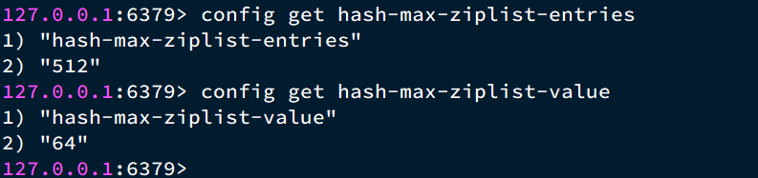
Hash
robj *hashTypeLookupWriteOrCreate(client *c, robj *key) {
// 查找key
robj *o = lookupKeyWrite(c->db,key);
if (checkType(c,o,OBJ_HASH)) return NULL;
// 不存在，则创建新的
if (o == NULL) {
o = createHashObject();
dbAdd(c->db,key,o);
}
return o;
}
int hashTypeSet(robj *o, sds field, sds value, int flags) {
int update = 0;
// 判断是否为ZipList编码
if (o->encoding == OBJ_ENCODING_ZIPLIST) {
unsigned char *zl, *fptr, *vptr;
zl = o->ptr;
// 查询head指针
fptr = ziplistIndex(zl, ZIPLIST_HEAD);
if (fptr != NULL) { // head不为空，说明ZipList不为空，开始查找key
fptr = ziplistFind(zl, fptr, (unsigned char*)field, sdslen(field), 1);
if (fptr != NULL) {// 判断是否存在，如果已经存在则更新
update = 1;
zl = ziplistReplace(zl, vptr, (unsigned char*)value,
sdslen(value));
}
}
// 不存在，则直接push
if (!update) { // 依次push新的field和value到ZipList的尾部
zl = ziplistPush(zl, (unsigned char*)field, sdslen(field),
ZIPLIST_TAIL);
zl = ziplistPush(zl, (unsigned char*)value, sdslen(value),
ZIPLIST_TAIL);
}
o->ptr = zl;
/* 插入了新元素，检查list长度是否超出，超出则转为HT */
if (hashTypeLength(o) > server.hash_max_ziplist_entries)
hashTypeConvert(o, OBJ_ENCODING_HT);
} else if (o->encoding == OBJ_ENCODING_HT) {
// HT编码，直接插入或覆盖
} else {
serverPanic("Unknown hash encoding");
}
return update;
}
因此，Hash底层采用的编码与Zset也基本一致，只需要把排序有关的SkipList去掉即可：
Hash结构默认采用ZipList编码，用以节省内存。 ZipList中相邻的两个entry 分别保存field和value
当数据量较大时，Hash结构会转为HT编码，也就是Dict，触发条件有两个：
  ZipList中的元素数量超过了hash-max-ziplist-entries（默认512）
  ZipList中的任意entry大小超过了hash-max-ziplist-value（默认64字节）
void hsetCommand(client *c) {// hset user1 name Jack age 21
int i, created = 0;
robj *o; // 略 ...
// 判断hash的key是否存在，不存在则创建一个新的，默认采用ZipList编码
if ((o = hashTypeLookupWriteOrCreate(c,c->argv[1])) == NULL) return;
// 判断是否需要把ZipList转为Dict
hashTypeTryConversion(o,c->argv,2,c->argc-1);
// 循环遍历每一对field和value，并执行hset命令
for (i = 2; i < c->argc; i += 2)
created += !hashTypeSet(o,c->argv[i]->ptr,c->argv[i+1]->ptr,HASH_SET_COPY);
// 略 ...
}
robj *createHashObject(void) {
// 默认采用ZipList编码，申请ZipList内存空间
unsigned char *zl = ziplistNew();
robj *o = createObject(OBJ_HASH, zl);
// 设置编码
o->encoding = OBJ_ENCODING_ZIPLIST;
return o;
}
void hashTypeTryConversion(robj *o, robj **argv, int start, int end) {
int i;
size_t sum = 0;
// 本来就不是ZipList编码，什么都不用做了
if (o->encoding != OBJ_ENCODING_ZIPLIST) return;
// 依次遍历命令中的field、value参数
for (i = start; i <= end; i++) {
if (!sdsEncodedObject(argv[i]))
continue;
size_t len = sdslen(argv[i]->ptr);
// 如果field或value超过hash_max_ziplist_value，则转为HT
if (len > server.hash_max_ziplist_value) {
hashTypeConvert(o, OBJ_ENCODING_HT);
return;
}
sum += len;
}// ziplist大小超过1G，也转为HT
if (!ziplistSafeToAdd(o->ptr, sum))
hashTypeConvert(o, OBJ_ENCODING_HT);
}

Slide 93
Hash
robj *hashTypeLookupWriteOrCreate(client *c, robj *key) {
// 查找key
robj *o = lookupKeyWrite(c->db,key);
if (checkType(c,o,OBJ_HASH)) return NULL;
// 不存在，则创建新的
if (o == NULL) {
o = createHashObject();
dbAdd(c->db,key,o);
}
return o;
}
int hashTypeSet(robj *o, sds field, sds value, int flags) {
int update = 0;
// 判断是否为ZipList编码
if (o->encoding == OBJ_ENCODING_ZIPLIST) {
unsigned char *zl, *fptr, *vptr;
zl = o->ptr;
// 查询head指针
fptr = ziplistIndex(zl, ZIPLIST_HEAD);
if (fptr != NULL) { // head不为空，说明ZipList不为空，开始查找key
fptr = ziplistFind(zl, fptr, (unsigned char*)field, sdslen(field), 1);
if (fptr != NULL) {// 判断是否存在，如果已经存在则更新
update = 1;
zl = ziplistReplace(zl, vptr, (unsigned char*)value,
sdslen(value));
}
}
// 不存在，则直接push
if (!update) { // 依次push新的field和value到ZipList的尾部
zl = ziplistPush(zl, (unsigned char*)field, sdslen(field),
ZIPLIST_TAIL);
zl = ziplistPush(zl, (unsigned char*)value, sdslen(value),
ZIPLIST_TAIL);
}
o->ptr = zl;
/* 插入了新元素，检查list长度是否超出，超出则转为HT */
if (hashTypeLength(o) > server.hash_max_ziplist_entries)
hashTypeConvert(o, OBJ_ENCODING_HT);
} else if (o->encoding == OBJ_ENCODING_HT) {
// HT编码，直接插入或覆盖
} else {
serverPanic("Unknown hash encoding");
}
return update;
}
因此，Hash底层采用的编码与Zset也基本一致，只需要把排序有关的SkipList去掉即可：
Hash结构默认采用ZipList编码，用以节省内存。 ZipList中相邻的两个entry 分别保存field和value
当数据量较大时，Hash结构会转为HT编码，也就是Dict，触发条件有两个：
  ZipList中的元素数量超过了hash-max-ziplist-entries（默认512）
  ZipList中的任意entry大小超过了hash-max-ziplist-value（默认64字节）
void hsetCommand(client *c) {// hset user1 name Jack age 21
int i, created = 0;
robj *o; // 略 ...
// 判断hash的key是否存在，不存在则创建一个新的，默认采用ZipList编码
if ((o = hashTypeLookupWriteOrCreate(c,c->argv[1])) == NULL) return;
// 判断是否需要把ZipList转为Dict
hashTypeTryConversion(o,c->argv,2,c->argc-1);
// 循环遍历每一对field和value，并执行hset命令
for (i = 2; i < c->argc; i += 2)
created += !hashTypeSet(o,c->argv[i]->ptr,c->argv[i+1]->ptr,HASH_SET_COPY);
// 略 ...
}
robj *createHashObject(void) {
// 默认采用ZipList编码，申请ZipList内存空间
unsigned char *zl = ziplistNew();
robj *o = createObject(OBJ_HASH, zl);
// 设置编码
o->encoding = OBJ_ENCODING_ZIPLIST;
return o;
}
void hashTypeTryConversion(robj *o, robj **argv, int start, int end) {
int i;
size_t sum = 0;
// 本来就不是ZipList编码，什么都不用做了
if (o->encoding != OBJ_ENCODING_ZIPLIST) return;
// 依次遍历命令中的field、value参数
for (i = start; i <= end; i++) {
if (!sdsEncodedObject(argv[i]))
continue;
size_t len = sdslen(argv[i]->ptr);
// 如果field或value超过hash_max_ziplist_value，则转为HT
if (len > server.hash_max_ziplist_value) {
hashTypeConvert(o, OBJ_ENCODING_HT);
return;
}
sum += len;
}// ziplist大小超过1G，也转为HT
if (!ziplistSafeToAdd(o->ptr, sum))
hashTypeConvert(o, OBJ_ENCODING_HT);
}

Slide 94
Redis网络模型
02

Slide 95
用户空间和内核空间
阻塞IO
非阻塞IO
IO多路复用
信号驱动IO
异步IO
Redis网络模型

Slide 96







用户空间和内核空间
服务器大多都采用Linux系统，这里我们以Linux为例来讲解:
用户应用
内核
计算机硬件

Slide 97
用户空间和内核空间
任何Linux发行版，其系统内核都是Linux。我们的应用都需要通过Linux内核与硬件交互。
用户应用
内核
计算机硬件

Slide 98
用户空间和内核空间
任何Linux发行版，其系统内核都是Linux。我们的应用都需要通过Linux内核与硬件交互。
用户应用
内核
计算机硬件

Slide 99
用户空间和内核空间
任何Linux发行版，其系统内核都是Linux。我们的应用都需要通过Linux内核与硬件交互。
User Applications
用户应用
shared libraries
System Call Interface
Memory Management
Virtual File System
内核
Process Management
Network Stack
...
Device Drivers
计算机硬件
CPU
RAM
Network Adapter
...

Slide 100
用户空间和内核空间
不管是系统应用还是用户应用都不能直接访问物理内存，而是分配不同的虚拟内存再映射到物理内存，虚拟内存需要虚拟地址（是一个无符号的整数），这个整数的最大值取决于cpu的地址总线和寄存器的带宽，假设32位的系统，那么地址寻址的范围是0~2^32,地址的每一个值对应一个存储单元 一个存储单元存1Bytes。那么0~2^32范围的地址对应4GB
为了避免用户应用导致冲突甚至内核崩溃，用户应用与内核是分离的：
进程的寻址空间会划分为两部分：内核空间、用户空间
用户空间只能执行受限的命令（Ring3），而且不能直接调用系统资源，必须通过内核提供的接口来访问
内核空间可以执行特权命令（Ring0），调用一切系统资源
用户应用
用户
空间
User Applications
0xFFFFFFFF
内核空间
shared libraries
内核态
0xC0000000
内核
空间
0xBFFFFFFF
用户空间
System Call Interface
内核
Memory Management
Virtual File System
高位的0xC0000000
~0xFFFFFFFF是内核空间
低位的0~0xBFFFFFFF
是用户空间
Process Management
Network Stack
...
用户态
Device Drivers
计算机硬件
硬件
CPU
RAM
Network Adapter
...
0

Slide 101
用户空间和内核空间
Linux系统为了提高IO效率，会在用户空间和内核空间都加入缓冲区：
写数据时，要把用户缓冲数据拷贝到内核缓冲区，然后写入设备
读数据时，要从设备读取数据到内核缓冲区，然后拷贝到用户缓冲区
用户
空间
User Applications
0xFFFFFFFF
内核空间
read
buffer
内核态
copy
0xC0000000
内核
空间
0xBFFFFFFF
用户空间
System Call Interface
wait for data
buffer
copy
Network Stack
用户态
Device Drivers
硬件
CPU
RAM
Network Adapter
...
0

Slide 102
用户空间和内核空间
阻塞IO
非阻塞IO
IO多路复用
信号驱动IO
异步IO
Redis网络模型

Slide 103
阻塞IO
在《UNIX网络编程》一书中，总结归纳了5种IO模型：
阻塞IO（Blocking IO）
非阻塞IO（Nonblocking IO）
IO多路复用（IO Multiplexing）
信号驱动IO（Signal Driven IO）
异步IO（Asynchronous IO）
用户
空间
用户缓冲区
1.等待数据就绪
2.读取数据
内核
空间
内核缓冲区
1.1.准备数据
硬件
硬件设备

Slide 104
阻塞IO
顾名思义，阻塞IO就是两个阶段都必须阻塞等待：
阶段一：
用户进程尝试读取数据（比如网卡数据）
此时数据尚未到达，内核需要等待数据
此时用户进程也处于阻塞状态
阶段二：
数据到达并拷贝到内核缓冲区，代表已就绪
将内核数据拷贝到用户缓冲区
拷贝过程中，用户进程依然阻塞等待
拷贝完成，用户进程解除阻塞，处理数据
可以看到，阻塞IO模型中，用户进程在两个阶段都是阻塞状态。
用户应用
内核
recvfrom
系统调用
暂无数据
1.等待数据
进程阻塞
等待数据
数据就绪
拷贝数据
2.从内核拷贝
数据到
用户空间
处理数据
返回OK
拷贝完成

Slide 105
用户空间和内核空间
阻塞IO
非阻塞IO
IO多路复用
信号驱动IO
异步IO
Redis网络模型

Slide 106
非阻塞IO
顾名思义，非阻塞IO的recvfrom操作会立即返回结果而不是阻塞用户进程。
阶段一：
用户进程尝试读取数据（比如网卡数据）
此时数据尚未到达，内核需要等待数据
返回异常给用户进程
用户进程拿到error后，再次尝试读取
循环往复，直到数据就绪
阶段二：
将内核数据拷贝到用户缓冲区
拷贝过程中，用户进程依然阻塞等待
拷贝完成，用户进程解除阻塞，处理数据
可以看到，非阻塞IO模型中，用户进程在第一个阶段是非阻塞，第二个阶段是阻塞状态。虽然是非阻塞，但性能并没有得到提高。而且忙等机制会导致CPU空转，CPU使用率暴增。
用户应用
内核
系统调用
recvfrom
暂无数据
EWOULDBLOCK
系统调用
1.等待数据
recvfrom
暂无数据
EWOULDBLOCK
.......
进程反复调用
recvfrom并
等待返回成功
标示（循环）
系统调用
recvfrom
数据就绪
拷贝数据
2.从内核拷贝
数据到
用户空间
处理数据
返回OK
拷贝完成

Slide 107
用户空间和内核空间
阻塞IO
非阻塞IO
IO多路复用
信号驱动IO
异步IO
Redis网络模型

Slide 108



IO多路复用
无论是阻塞IO还是非阻塞IO，用户应用在一阶段都需要调用recvfrom来获取数据，差别在于无数据时的处理方案：
如果调用recvfrom时，恰好没有数据，阻塞IO会使CPU阻塞，非阻塞IO使CPU空转，都不能充分发挥CPU的作用。
如果调用recvfrom时，恰好有数据，则用户进程可以直接进入第二阶段，读取并处理数据
而在单线程情况下，只能依次处理IO事件，如果正在处理的IO事件恰好未就绪（数据不可读或不可写），线程就会被阻塞，所有IO事件都必须等待，性能自然会很差。
就比如服务员给顾客点餐，分两步：
顾客思考要吃什么（等待数据就绪）
顾客想好了，开始点餐（读取数据）
要提高效率有几种办法？
方案一：增加更多服务员（多线程）
方案二：不排队，谁想好了吃什么（数据就绪了），服务员就给谁点餐（用户应用就去读取数据）
那么问题来了：用户进程如何知道内核中数据是否就绪呢？
Notes:
https://v.qq.com/x/page/w3269zjfutp.html

Slide 109
IO多路复用
recvfrom函数会尝试读取数据 读取的具体目标就是某一个FD select不同的是可传入多个FD
文件描述符（File Descriptor）：简称FD，是一个从0 开始的无符号整数，用来关联Linux中的一个文件。在Linux中，一切皆文件，例如常规文件、视频、硬件设备等，当然也包括网络套接字（Socket）。
IO多路复用：是利用单个线程来同时监听多个FD，并在某个FD可读、可写时得到通知 也就是FD的数据就绪时执行recvfrom函数，从而避免无效的等待，充分利用CPU资源。线程相当于服务员，socket对应的FD相当于顾客
用户应用
内核
阶段一：
用户进程调用select函数，指定要监听的FD集合
内核监听FD对应的多个socket
任意一个或多个socket数据就绪则内核返回readable
此过程中用户进程阻塞
阶段二：
用户进程找到就绪的socket
依次调用recvfrom函数读取数据
内核将数据拷贝到用户空间
用户进程处理数据
系统调用
select
暂无数据
进程调用select
同时监听多个
sockets，并
阻塞等待数据
1.等待数据
返回readable
数据就绪
recvfrom
系统调用
拷贝数据
进程反复调用
recvfrom并
等待返回成功
标示（循环）
2.从内核拷贝
数据到
用户空间
处理数据
返回OK
拷贝完成

Slide 110

IO多路复用
IO多路复用是利用单个线程来同时监听多个FD，并在某个FD可读、可写时得到通知，从而避免无效的等待，充分利用CPU资源。不过监听FD的方式、通知的方式又有多种实现，常见的有：
select
poll
epoll
差异：
select和poll只会通知用户进程有FD就绪，但不确定具体是哪个FD，需要用户进程逐个遍历FD来确认
epoll则会在通知用户进程FD就绪的同时，把已就绪的FD写入用户空间

Slide 111
IO多路复用-select
select是Linux最早是由的I/O多路复用技术：
// 定义类型别名 __fd_mask，本质是 long int
typedef long int __fd_mask;
/* fd_set 记录要监听的fd集合，及其对应状态 */
typedef struct {
// fds_bits是long类型数组，长度为 1024/32 = 32
// 共1024个bit位，每个bit位代表一个fd，0代表未就绪，1代表就绪
__fd_mask fds_bits[__FD_SETSIZE / __NFDBITS];
// ...
} fd_set;
// select函数，用于监听fd_set，也就是多个fd的集合
int select(
int nfds, // 要监视的fd_set的最大fd + 1
fd_set *readfds, // 要监听读事件的fd集合
fd_set *writefds,// 要监听写事件的fd集合
fd_set *exceptfds, // // 要监听异常事件的fd集合
// 超时时间，null-用不超时；0-不阻塞等待；大于0-固定等待时间
struct timeval *timeout
);
用户
空间
0
0
0
0
1
0
0
0
1
0
1.1.创建fd_set rfds
1
1.2.假如要监听 fd = 1, 2, 5
1.3.执行select(5 + 1, rfds, null, null, null, 3)
拷贝
内核
空间
0
0
0
1
0
0
0
0
0
1
1
2.1.遍历fd_set
2.2.没有就绪，则休眠
2.3.等待数据就绪被唤醒或超时
fd=1数据就绪

Slide 112
IO多路复用-select
动画演示是8位不是1024位
执行1.3select函数步骤的时候会把fd_set集合拷贝到内核空间 也就是用户态变成核心态，这样的话内核会监听集合里面的FD
当某一个FD对应的数据就绪时 内核会把FD集合更新 遍历一边FD集合，如果对应的FD就绪的话保留置1，未就绪就删除也就是置0，
最后select函数会返回一个值表示有几个FD已就绪 也就是FD集合里面有几个1，并且把内核空间的FD集合覆盖掉原有用户空间的FD集合
用户态会在用户空间执行2.4操作 遍历一遍FD集合因为不知道具体哪一个FD数据就绪了
select是Linux最早是由的I/O多路复用技术：
// 定义类型别名 __fd_mask，本质是 long int 是4字节 32位
typedef long int __fd_mask;
/* fd_set 记录要监听的fd集合，及其对应状态 */
typedef struct {
// fds_bits是long类型数组，长度为 1024/32 = 32 表示有32个元素 每个元素32位
// 共1024个bit位，每个bit位代表一个fd，0代表未就绪，1代表就绪
__fd_mask fds_bits[__FD_SETSIZE / __NFDBITS];
// ...
} fd_set;
// select函数，用于监听fd_set，也就是多个fd的集合
int select(
int nfds, // 要监视的fd_set的最大fd + 1 表示上限
fd_set *readfds, // 要监听读事件的fd集合
fd_set *writefds,// 要监听写事件的fd集合
fd_set *exceptfds, // // 要监听异常事件的fd集合
// 超时时间，null-用不超时；0-不阻塞等待；大于0-固定等待时间
struct timeval *timeout
);
用户
空间
0
0
0
0
0
0
0
1
1.1.创建fd_set rfds
0
0
0
1
0
0
1
1
1.2.假如要监听 fd = 1, 2, 5
1.3.执行select(5 + 1, rfds, null, null, null, 3)
2.4.遍历fd_set，找到就绪的fd，处理数据
拷贝
拷贝
0
0
0
0
0
0
0
1
内核
空间
0
0
0
0
0
0
0
1
2.1.遍历fd_set
2.2.没有就绪，则休眠等待
2.3.等待数据就绪被唤醒或超时
fd=1数据就绪
select模式存在的问题：
需要将整个fd_set从用户空间拷贝到内核空间，select结束还要再次拷贝回用户空间
select无法得知具体是哪个fd就绪，需要遍历整个fd_set
fd_set监听的fd数量不能超过1024

Slide 113
IO多路复用-poll
结构体pollfd既包含FD的值 也包含事件的类型events 不同于select用比特位来表示FD 这里的FD没有上限
把结构体pollfd传入到内核的时候不需要指定revents 因为不知道实际发生的事件类型，内核监听的时候，发会把FD实际发生的事件赋值给revents
poll模式对select模式做了简单改进，但性能提升不明显，部分关键代码如下：
IO流程：
创建pollfd数组，向其中添加关注的fd信息，数组大小自定义
调用poll函数，将pollfd数组拷贝到内核空间，转链表存储，无上限
内核遍历fd，判断是否就绪
数据就绪或超时后，拷贝pollfd数组到用户空间，返回就绪fd数量n
但不直到具体哪一个fd
用户进程判断n是否大于0
大于0则遍历pollfd数组，找到就绪的fd
// pollfd 中的事件类型(这里只包括一部分)
#define POLLIN //可读事件
#define POLLOUT //可写事件
#define POLLERR //错误事件
#define POLLNVAL //fd未打开(一种异常)
// pollfd结构
struct pollfd {
int fd; /* 要监听的fd */
short int events; /* 要监听的事件类型：读、写、异常 */
short int revents;/* 实际发生的事件类型 */
};
// poll函数
int poll(
struct pollfd *fds, // pollfd数组，可以自定义大小
nfds_t nfds, // 数组元素个数
int timeout // 超时时间
);
与select对比：
select模式中的fd_set大小固定为1024，而pollfd在内核中采用链表，理论上无上限
监听FD越多，每次遍历消耗时间也越久，性能反而会下降

Slide 114
IO多路复用-epoll
select是把把FD拷贝到内核，等待FD就绪 epoll把这个select功能拆成两块，epoll_ctl是监听FD也就是把FD从用户空间复制到内核空间，
epoll_wait才是等待FD就绪，监听一个FD的时候，只需要执行一次epoll_ctl，不需要循环 ，对于select和poll模式
会把数组的所有数据（不管就绪还是未就绪）从内核空间拷贝到用户空间，但是epoll只是把就绪的fd从链表中拷贝到空events里面，不包括未就绪
select模式还有上限1024
epoll模式是对select和poll的改进，它提供了三个函数：
struct eventpoll {
//...
struct rb_root rbr; // 一颗红黑树，记录要监听的FD
struct list_head rdlist;// 一个链表，记录就绪的FD
//...
};
// 1.创建一个epoll实例,内部是event poll，返回对应的句柄epfd
int epoll_create(int size);
用户
空间
开始
1.epoll_create(1)
创建epoll实例
句柄epfd就是eventpoll的标识
2.epoll_ctl(..)
添加要监听的FD，关联callback
events
6
8
3.epoll_wait(.., events)
等待FD就绪
// 2.将一个FD添加到epoll的红黑树中，并设置ep_poll_callback函数
// 函数作用：callback触发时，就把对应的FD从红黑树加入到rdlist这个就绪列表中
int epoll_ctl(
int epfd, // epoll实例的句柄
int op, // 要执行的操作，包括：ADD、MOD、DEL
int fd, // 要监听的FD
struct epoll_event *event // 要监听的事件类型：读、写、异常等
);
内核
空间
eventpoll
添加到红黑树表示监听该fd
rb_root
list_head
6
8
6
8
5
8
8
// 3.检查rdlist列表是否为空，不为空则返回就绪的FD的数量
int epoll_wait(
int epfd, // epoll实例的句柄
struct epoll_event *events, // 空event数组，用于接收就绪的FD
int maxevents, // events数组的最大长度
int timeout // 超时时间，-1用不超时；0不阻塞；大于0为阻塞时间
);
3
6
6
7
9

Slide 115
select模式存在的三个问题：
能监听的FD最大不超过1024
每次select都需要把所有要监听的FD都拷贝到内核空间
每次都要遍历所有FD来判断就绪状态
poll模式的问题：
poll利用链表解决了select中监听FD上限的问题，但依然要遍历所有FD，如果监听较多，性能会下降
epoll模式中如何解决这些问题的？
基于epoll实例中的红黑树保存要监听的FD，理论上无上限，而且增删改查效率都非常高
每个FD只需要执行一次epoll_ctl添加到红黑树，以后每次epol_wait无需传递任何参数，无需重复拷贝FD到内核空间
利用ep_poll_callback机制来监听FD状态，无需遍历所有FD，因此性能不会随监听的FD数量增多而下降

Slide 116
IO多路复用-事件通知机制
当FD有数据可读时，我们调用epoll_wait（或者select、poll）可以得到通知。但是事件通知的模式有两种：
LevelTriggered：简称LT，也叫做水平触发。只要某个FD中有数据可读，每次调用epoll_wait都会得到通知。
EdgeTriggered：简称ET，也叫做边沿触发。只有在某个FD有状态变化时，调用epoll_wait才会被通知。
举个栗子：
假设一个客户端socket对应的FD已经注册到了epoll实例中
客户端socket发送了2kb的数据
服务端调用epoll_wait，得到通知说FD就绪
服务端分批次先从FD读取了1kb数据
回到步骤3（再次调用epoll_wait，形成循环）
结果：
如果我们采用LT模式，因为FD中仍有1kb数据，则第⑤步依然会返回结果，并且得到通知
如果我们采用ET模式，因为第③步已经消费了FD可读事件，第⑤步FD状态没有变化，因此epoll_wait不会返回，数据无法读取，客户端响应超时。
结论
LT：事件通知频率较高，会有重复通知，影响性能
ET：仅通知一次，效率高。可以基于非阻塞IO循环读取解决数据读取不完整问题
select和poll仅支持LT模式，epoll可以自由选择LT和ET两种模式

Slide 117
IO多路复用-web服务流程
基于epoll模式的web服务的基本流程如图：
内核
空间
链表，
记录就绪FD
list_head
红黑树，
记录监听的FD
注册ep_poll_callback
当FD就绪时，将就绪FD
记录到list_head链表
rb_root
判断list_head是否为空
epoll_wait会循环执行查看
是否有FD就绪 list_head不为空说明有FD就绪
注册FD
用户
空间
服务端
epoll_create
创建实例
创建server socket，得到FD
epoll_ctl监听FD
epoll_wait
等待FD就绪
是否有FD就绪
是
否
根据tcp原理，服务端就是serversocket
在linux会被看成一个文件，所以也会有相应的fd
FD可读
判断事件类型
FD可写
对于serversocket而言，有客户端请求
它就算做FD就绪
accept()接收客户端socket，得到对应FD
是
是否是ssfd可读
否
读取
请求数据
写出
响应数据
FD请求连接
serversocket的读事件就是接受客户端socket并注册相应的FD
客户端的可读：读取客户端的请求

Slide 118
用户空间和内核空间
阻塞IO
非阻塞IO
IO多路复用
信号驱动IO
异步IO
Redis网络模型

Slide 119
信号驱动IO
信号驱动IO是与内核建立SIGIO的信号关联并设置回调，当内核有FD就绪时，会发出SIGIO信号通知用户，期间用户应用可以执行其它业务，无需阻塞等待。
用户应用
内核
阶段一：
用户进程调用sigaction，注册信号处理函数
内核返回成功，开始监听FD
用户进程不阻塞等待，可以执行其它业务
当内核数据就绪后，回调用户进程的SIGIO处理函数
阶段二：
收到SIGIO回调信号
调用recvfrom，读取
内核将数据拷贝到用户空间
用户进程处理数据
当有大量IO操作时，信号较多，SIGIO处理函数不能及时处理可能导致信号队列溢出，而且内核空间与用户空间的频繁信号交互性能也较低。
系统调用
sigaction
建立SIGIO信号处理函数
无数据
返回
执行其它业务，
进程不阻塞
1.等待数据
信号处理
递交SIGIO信号
数据就绪
recvfrom
系统调用
拷贝数据
进程调用recvfrom并阻塞等待返回成功标示
2.从内核拷贝
数据到
用户空间
处理数据
返回OK
拷贝完成

Slide 120
用户空间和内核空间
阻塞IO
非阻塞IO
IO多路复用
信号驱动IO
异步IO
Redis网络模型

Slide 121
异步IO
异步IO的整个过程都是非阻塞的，用户进程调用完异步API后就可以去做其它事情，内核等待数据就绪并拷贝到用户空间后才会递交信号，通知用户进程。
阶段一：
用户进程调用aio_read，创建信号回调函数
内核等待数据就绪
用户进程无需阻塞，可以做任何事情
阶段二：
内核数据就绪
内核数据拷贝到用户缓冲区
拷贝完成，内核递交信号触发aio_read中的回调函数
用户进程处理数据
可以看到，异步IO模型中，用户进程在两个阶段都是非阻塞状态。
用户应用
内核
系统调用
aio_read
暂无数据
返回OK
1.等待数据
数据就绪
进程不阻塞
拷贝数据
2.从内核拷贝
数据到
用户空间
信号处理函数
处理数据
递交aio_read中指定的信号
拷贝完成

Slide 122
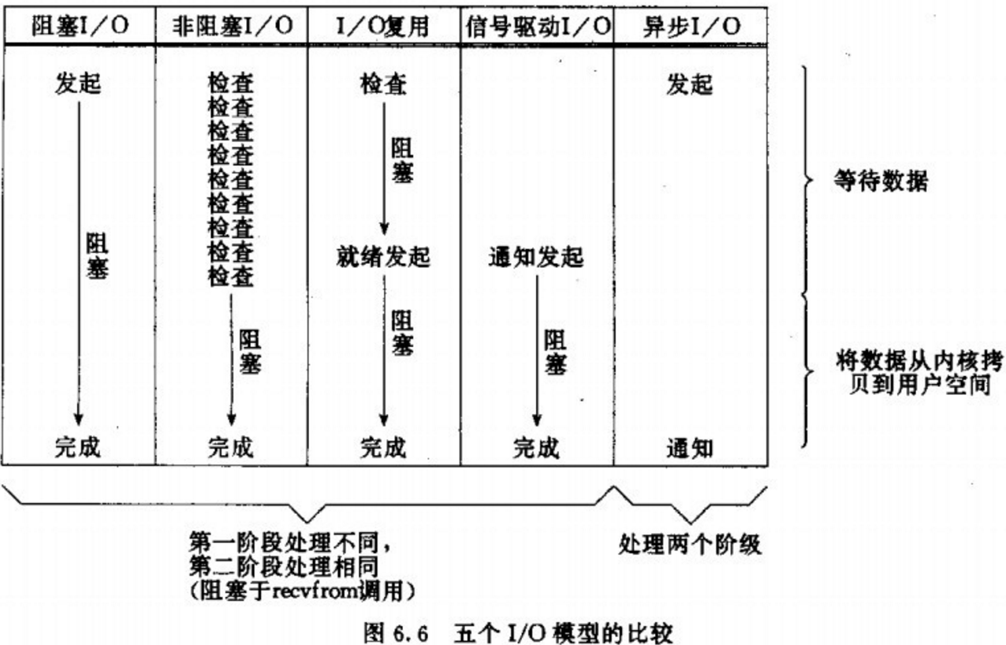
同步和异步
IO操作是同步还是异步，关键看数据在内核空间与用户空间的拷贝过程（数据读写的IO操作），也就是阶段二是同步还是异步：

Slide 123
用户空间和内核空间
阻塞IO
非阻塞IO
IO多路复用
信号驱动IO
异步IO
Redis网络模型

Slide 124
Redis网络模型
Redis到底是单线程还是多线程？
如果仅仅聊Redis的核心业务部分（命令处理），答案是单线程
如果是聊整个Redis，那么答案就是多线程
在Redis版本迭代过程中，在两个重要的时间节点上引入了多线程的支持：
Redis v4.0：引入多线程异步处理一些耗时较旧的任务，例如异步删除命令unlink
Redis v6.0：在核心网络模型中引入 多线程，进一步提高对于多核CPU的利用率
因此，对于Redis的核心网络模型，在Redis 6.0之前确实都是单线程。是利用epoll（Linux系统）这样的IO多路复用技术在事件循环中不断处理客户端情况。

Slide 125
为什么Redis要选择单线程？
抛开持久化不谈，Redis是纯内存操作，执行速度非常快，它的性能瓶颈是网络延迟而不是执行速度，因此多线程并不会带来巨大的性能提升。
多线程会导致过多的上下文切换，带来不必要的开销
引入多线程会面临线程安全问题，必然要引入线程锁这样的安全手段，实现复杂度增高，而且性能也会大打折扣

Slide 126
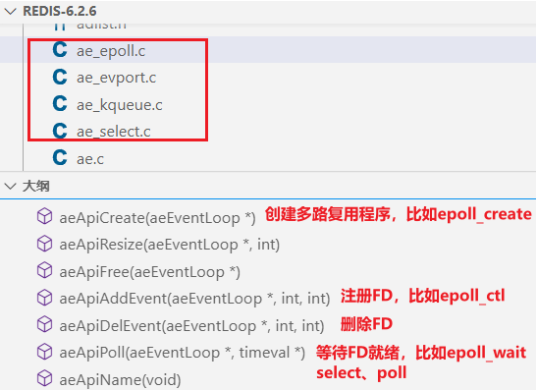
Redis网络模型
Redis通过IO多路复用来提高网络性能，并且支持各种不同的多路复用实现，并且将这些实现进行封装， 提供了统一的高性能事件库API库 AE：
/* ae.c */
#ifdef HAVE_EVPORT
#include "ae_evport.c"
#else
#ifdef HAVE_EPOLL
#include "ae_epoll.c"
#else
#ifdef HAVE_KQUEUE
#include "ae_kqueue.c"
#else
#include "ae_select.c"
#endif
#endif
#endif

Slide 127
Redis网络模型
asCreateEventLoop就是创建event实例
// 数据读处理器
void acceptTcpHandler(...) {
// ...
// 接收客户端socket连接，获取FD 客户端发生的事件就是读事件
fd = accept(s,sa,len);
// ...
// 创建connection，关联fd
connection *conn = connCreateSocket();
conn.fd = fd;
// ...
// 内部调用aeApiAddEvent(fd,READABLE)，
// 监听socket的FD读事件，并绑定读处理器readQueryFromClient 客户端发请求过来，服务端要去读所以是读事件
connSetReadHandler(conn, readQueryFromClient);
}
来看下Redis单线程网络模型的整个流程：
void initServer(void) {
// ...
// 内部会调用 aeApiCreate(eventLoop)，类似epoll_create
server.el = aeCreateEventLoop(
server.maxclients+CONFIG_FDSET_INCR);
// ...
// 监听TCP端口，创建ServerSocket，并得到FD
listenToPort(server.port,&server.ipfd)
// ...
// 注册 连接处理器，内部会调用 aeApiCreate(&server.ipfd)监听FD
createSocketAcceptHandler(&server.ipfd, acceptTcpHandler)
// 注册 ae_api_poll 前的处理器
aeSetBeforeSleepProc(server.el,beforeSleep);
}
int main(
int argc,
char **argv
) {
// ...
// 初始化服务
initServer();
// ...
// 开始监听事件循环
aeMain(server.el);
// ...
}
void aeMain(aeEventLoop *eventLoop) {
eventLoop->stop = 0;
// 循环监听事件
while (!eventLoop->stop) {
aeProcessEvents(
eventLoop,
AE_ALL_EVENTS|
AE_CALL_BEFORE_SLEEP|
AE_CALL_AFTER_SLEEP);
}
}
int aeProcessEvents(
aeEventLoop *eventLoop,
int flags ){
// ... 调用前置处理器 beforeSleep
eventLoop->beforesleep(eventLoop);
// 等待FD就绪，类似epoll_wait
numevents = aeApiPoll(eventLoop, tvp);
for (j = 0; j < numevents; j++) {
// 遍历处理就绪的FD，调用对应的处理器
}
}
客户端连上来之后接受客户端socket
createSocketAcceptHandler是用来处理serverSocket事件，所以1.监听serversocket2，一旦有事件，就去处理，acceptTCPHandler就是处理器。处理器执行了accept()函数

Slide 128
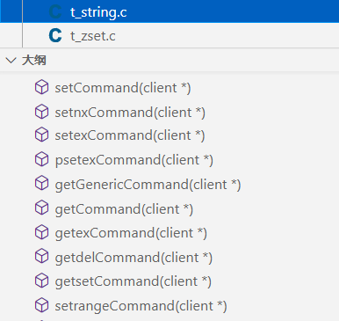
Redis网络模型
void beforeSleep(struct aeEventLoop *eventLoop){
// ...
// 定义迭代器，指向server.clients_pending_write->head;
listIter li;
li->next = server.clients_pending_write->head;
li->direction = AL_START_HEAD;
// 循环遍历待写出的client
while ((ln = listNext(&li))) {
// 内部调用aeApiAddEvent(fd，WRITEABLE)，监听socket的FD读事件
// 并且绑定 写处理器 sendReplyToClient，可以把响应写到客户端socket
connSetWriteHandlerWithBarrier(c->conn, sendReplyToClient, ae_barrier)
}
}
void readQueryFromClient(connection *conn) {
// 获取当前客户端，客户端中有缓冲区用来读和写
client *c = connGetPrivateData(conn);
// 获取c->querybuf缓冲区大小
long int qblen = sdslen(c->querybuf);
// 读取请求数据到 c->querybuf 缓冲区
connRead(c->conn, c->querybuf+qblen, readlen);
// ...
// 解析缓冲区字符串，转为Redis命令参数存入 c->argv 数组
processInputBuffer(c);
// ...
// 处理 c->argv 中的命令
processCommand(c);
}
int processCommand(client *c) {
// ...
// 根据命令名称，寻找命令对应的command，例如 setCommand
c->cmd = c->lastcmd = lookupCommand(c->argv[0]->ptr);
// ...
// 执行command，得到响应结果，例如ping命令，对应pingCommand
c->cmd->proc(c);
// 把执行结果写出，例如ping命令，就返回"pong"给client，
// shared.pong是 字符串"pong"的SDS对象
addReply(c,shared.pong);
}
void addReply(client *c, robj *obj) {
// 尝试把结果写到 c-buf 客户端写缓存区
if (_addReplyToBuffer(c,obj->ptr,sdslen(obj->ptr)) != C_OK)
// 如果c->buf写不下，则写到 c->reply，这是一个链表，容量无上限
_addReplyProtoToList(c,obj->ptr,sdslen(obj->ptr));
// 将客户端添加到server.clients_pending_write这个队列，等待被写出
listAddNodeHead(server.clients_pending_write,c);
}
来看下Redis单线程网络模型的整个流程：
client
Socket
接收客户端socket，注册客户端FD到多路复用程序
server socket
有readable事件
连接应答处理器
tcpAccepthandler
client
Socket
server
Socket
aeEventLoop
before
sleep
aeApiPoll
client socket
有writeable事件
命令回复处理器
sendReplyToClient
client socket
有readable事件
命令请求处理器
readQueryFromClient
client
Socket
client
遍历队列中的client，监听FD写事件
绑定写处理器sendReplyToClient
queryBuf
buf
reply
client
client
client
将请求数据写入
c->queryBuf
queryBuf
选择并执行命令
把结果写入
buf或reply
解析queryBuf
数据转为
Redis命令
queryBuf
queryBuf
buf
buf
buf
reply
reply
reply
server. clients_pending_write
Notes:
serverSocket创建fd 并且 注册到aeEventLoop上，然后绑定相应的处理器tcpAcceptHandler(用哪个来处理serversocket的读事件 ，一旦serverSocket可读那么机会出发该处理器)，等到epoll_wait准备好之后，那么serversocket就有了读事件，调用处理器tcpAcceptHandler，如果不断的有客户端socket连接到serversocket上的话就会不断有读事件，不断地调用处理器，这个处理器接受客户端socket，并且注册FD到aeEventLoop，此时走到aeApiPoll的时候就会有不同类型的读事件，可能是客户端的可读(代表有客户端的请求)

Slide 129
Redis网络模型
Redis 6.0版本中引入了多线程，目的是为了提高IO读写效率。因此在解析客户端命令、写响应结果时采用了多线程。核心的命令执行、IO多路复用模块依然是由主线程执行。
client
Socket
接收客户端socket，注册客户端FD到多路复用程序
server socket
有readable事件
连接应答处理器
tcpAccepthandler
IO多路复用 + 事件派发
多
线
程
client
Socket
server
Socket
aeEventLoop
before
sleep
aeApiPoll
client socket
有writeable事件
命令回复处理器
sendReplyToClient
client socket
有readable事件
命令请求处理器
readQueryFromClient
client
Socket
client
遍历队列中的client，监听FD写事件
绑定写处理器sendReplyToClient
queryBuf
buf
reply
client
client
client
多
线
程
queryBuf
queryBuf
queryBuf
选择并执行命令
把结果写入
buf或reply
解析queryBuf
数据转为
Redis命令
将请求数据写入
c->queryBuf
buf
buf
buf
reply
reply
reply
server. clients_pending_write

Slide 130
Redis通信协议
03

Slide 131
RESP协议
模拟Redis客户端

Slide 132
RESP协议
Redis是一个CS架构的软件，通信一般分两步（不包括pipeline和PubSub）：
客户端（client）向服务端（server）发送一条命令
服务端解析并执行命令，返回响应结果给客户端
因此客户端发送命令的格式、服务端响应结果的格式必须有一个规范，这个规范就是通信协议。
而在Redis中采用的是RESP（Redis Serialization Protocol）协议：
Redis 1.2版本引入了RESP协议
Redis 2.0版本中成为与Redis服务端通信的标准，称为RESP2
Redis 6.0版本中，从RESP2升级到了RESP3协议，增加了更多数据类型并且支持6.0的新特性--客户端缓存
但目前，默认使用的依然是RESP2协议，也是我们要学习的协议版本（以下简称RESP）。

Slide 133
RESP协议-数据类型
在RESP中，通过首字节的字符来区分不同数据类型，常用的数据类型包括5种：
单行字符串：首字节是 ‘+’ ，后面跟上单行字符串，以CRLF（ "\r\n" ）结尾。例如返回"OK"： "+OK\r\n"
错误（Errors）：首字节是 ‘-’ ，与单行字符串格式一样，只是字符串是异常信息，例如："-Error message\r\n"
数值：首字节是 ‘:’ ，后面跟上数字格式的字符串，以CRLF结尾。例如：":10\r\n"
多行字符串：首字节是 ‘$’ ，表示二进制安全的字符串，最大支持512MB：
  如果大小为0，则代表空字符串："$0\r\n\r\n"
  如果大小为-1，则代表不存在："$-1\r\n"
数组：首字节是 ‘*’，后面跟上数组元素个数，再跟上元素，元素数据类型不限:
例
$5\r\nhello\r\n
字符串占用字节大小
真正的字符串数据
例
*3\r\n
$3\r\nset\r\n
$4\r\nname\r\n
$6\r\n虎哥\r\n
数组元素个数
例
*3\r\n
:10\r\n
$5\r\nhello\r\n
*2\r\n$3\r\nage\r\n:10\r\n
数组元素

Slide 134
RESP协议
模拟Redis客户端

Slide 135
模拟Redis客户端-建立连接
Redis支持TCP通信，因此我们可以使用Socket来模拟客户端，与Redis服务端建立连接：
public class RedisDemo {
static Socket s; static PrintWriter writer; static BufferedReader reader;
public static void main(String[] args) throws IOException {
// 1.定义连接参数
String host = "192.168.150.101";
int port = 6379;
// 2.连接 Redis
s = new Socket(host, port);
// 2.1.获取输入流
reader = new BufferedReader(new InputStreamReader(s.getInputStream(), StandardCharsets.UTF_8));
// 2.2.获取输出流
writer =new PrintWriter(s.getOutputStream());
// TODO 3.发送请求
sendRequest();
// TODO 4.接收响应
Object obj = handleResponse();
System.out.println(obj);
// 5.关闭连接
if (reader != null) reader.close();
if (writer != null) writer.close();
if (s != null) s.close();
}
private static Object handleResponse() {}
private static void sendRequest() {}
}

Slide 136
模拟Redis客户端-发送请求
这里我们以set命令为例，发送请求就是输出下面内容：
例
private static void sendRequest() {
writer.println("*3");
writer.println("$3");
writer.println("set");
writer.println("$4");
writer.println("name");
writer.println("$6");
writer.println("虎哥");
writer.flush();
}
*3\r\n
$3\r\n
set\r\n
$4\r\n
name\r\n
$6\r\n
虎哥\r\n
private static void sendRequest(String ... args) {
// 元素个数
writer.println("*" + args.length);
// 参数
for (String arg : args) {
writer.println("$" +arg.getBytes(StandardCharsets.UTF_8).length);
writer.println(arg);
}
// 刷新
writer.flush();
}

Slide 137
模拟Redis客户端-解析结果
响应的结果可能是之前讲的5种数据类型中的任意一种，需要判断后读取：
private static Object handleResponse() {
try {
// 当前前缀
char prefix = (char) reader.read();
switch (prefix) {
case '+': // 单行字符串，直接返回
return reader.readLine();
case '-': // 异常，直接抛出
throw new RuntimeException(reader.readLine());
case ':': // 数值，转为 int 返回
return Integer.valueOf(reader.readLine());
case '$': // 多行字符串，先读长度
int length = Integer.parseInt(reader.readLine());
// 如果为空，直接返回
if(length == 0 || length == -1) return "";
// 不为空，则读取下一行
return reader.readLine();
case '*': // 数组，遍历读取
return readBulkString();
default:
return null;
}
} catch (IOException e) {
throw new RuntimeException(e);
}
}
private static List<Object> readBulkString()
throws IOException {
// 当前数组大小
int size = Integer.parseInt(reader.readLine());
// 数组为空，直接返回 null
if(size == 0 || size == -1){
return null;
}
List<Object> rs = new ArrayList<>(size);
for (int i = size; i > 0; i--) {
try { // 递归读取
rs.add(handleResponse());
} catch (Exception e) {
rs.add(e);
}
}
return rs;
}

Slide 138
模拟Redis客户端-测试
最终，我们测试发送请求和接收响应：
// 3.发送授权请求 auth 123321
sendRequest("auth", "123321");
// 4.接收响应
Object obj = handleResponse();
System.out.println("auth = " + obj);
// 3.发送set请求
sendRequest("set", "name", "虎哥");
// 4.接收响应
obj = handleResponse();
System.out.println("set = " + obj);
// 3.发送 mget请求
sendRequest("mget", "name", "msg");
// 4.接收响应
obj = handleResponse();
System.out.println("mget = " + obj);

Slide 139
Redis内存策略
04

Slide 140
Redis内存回收
Redis之所以性能强，最主要的原因就是基于内存存储。然而单节点的Redis其内存大小不宜过大，会影响持久化或主从同步性能。
我们可以通过修改配置文件来设置Redis的最大内存：
当内存使用达到上限时，就无法存储更多数据了。为了解决这个问题，Redis提供了一些策略实现内存回收：
内存过期策略
内存淘汰策略
# 格式：
# maxmemory <bytes>
# 例如：
maxmemory 1gb

Slide 141
过期策略
淘汰策略

Slide 142
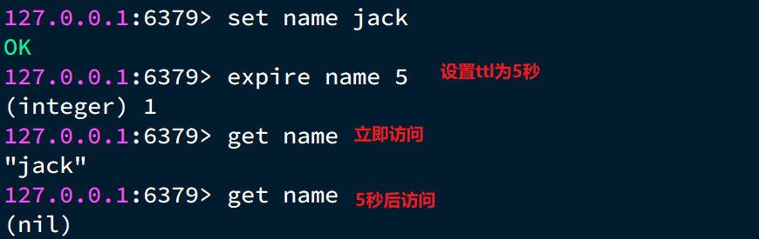
过期策略
在学习Redis缓存的时候我们说过，可以通过expire命令给Redis的key设置TTL（存活时间）：
可以发现，当key的TTL到期以后，再次访问name返回的是nil，说明这个key已经不存在了，对应的内存也得到释放。从而起到内存回收的目的。

Slide 143
这里有两个问题需要我们思考：
Redis是如何知道一个key是否过期呢？
是不是TTL到期就立即删除了呢？

Slide 144
过期策略-DB结构
Redis本身是一个典型的key-value内存存储数据库，因此所有的key、value都保存在之前学习过的Dict结构中。不过在其database结构体中，有两个Dict：一个用来记录key-value；另一个用来记录key-TTL。
typedef struct redisDb {
dict *dict; /* 存放所有key及value的地方，也被称为keyspace*/
dict *expires; /* 存放每一个key及其对应的TTL存活时间，只包含设置了TTL的key*/
dict *blocking_keys; /* Keys with clients waiting for data (BLPOP)*/
dict *ready_keys; /* Blocked keys that received a PUSH */
dict *watched_keys; /* WATCHED keys for MULTI/EXEC CAS */
int id; /* Database ID，0~15 */
long long avg_ttl; /* 记录平均TTL时长 */
unsigned long expires_cursor; /* expire检查时在dict中抽样的索引位置. */
list *defrag_later; /* 等待碎片整理的key列表. */
} redisDb;

Slide 145
过期策略-DB结构
dict
ht[0]
dictEntry*[4]
dictEntry
dictht
*type
dictEntry **table
0
key: age
*privdata
size: 4
1
val: 21
dict ht[2]
sizemask: 3
2
used: 2
3
redisDb
rehashidx: -1
dictEntry
pauserehash: 0
key: name
*dict
dictht
null
val: jack
ht[1]
dictEntry **table
*expires
...
id:0
avg_ttl: 0
dict
ht[0]
dictEntry*[4]
dictht
expires_cursor: 0
*type
dictEntry **table
0
*privdata
size: 4
1
dict ht[2]
sizemask: 3
2
used: 1
3
rehashidx: -1
dictEntry
pauserehash: 0
key: name
dictht
null
val: 100
ht[1]
dictEntry **table
...

Slide 146
这里有两个问题需要我们思考：
Redis是如何知道一个key是否过期呢？
  利用两个Dict分别记录key-value对及key-ttl对
是不是TTL到期就立即删除了呢？
  惰性删除
  周期删除

Slide 147
过期策略-惰性删除
惰性删除：顾明思议并不是在TTL到期后就立刻删除，而是在访问一个key的时候，检查该key的存活时间，如果已经过期才执行删除。
// 查找一个key执行写操作
robj *lookupKeyWriteWithFlags(redisDb *db, robj *key, int flags) {
// 检查key是否过期
expireIfNeeded(db,key);
return lookupKey(db,key,flags);
}
// 查找一个key执行读操作
robj *lookupKeyReadWithFlags(redisDb *db, robj *key, int flags) {
robj *val;
// 检查key是否过期
if (expireIfNeeded(db,key) == 1) {
// ...略
}
return NULL;
}
int expireIfNeeded(redisDb *db, robj *key) {
// 判断是否过期，如果未过期直接结束并返回0
if (!keyIsExpired(db,key)) return 0;
// ... 略
// 删除过期key
deleteExpiredKeyAndPropagate(db,key);
return 1;
}

Slide 148
过期策略-周期删除
周期删除：顾明思议是通过一个定时任务，周期性的抽样部分过期的key，然后执行删除。执行周期有两种：
Redis服务初始化函数initServer()中设置定时任务，按照server.hz的频率来执行过期key清理，模式为SLOW
Redis的每个事件循环前会调用beforeSleep()函数，执行过期key清理，模式为FAST
// server.c
void initServer(void){
// ...
// 创建定时器，关联回调函数serverCron，处理周期取决于server.hz，默认10
aeCreateTimeEvent(server.el, 1, serverCron, NULL, NULL)
}
void beforeSleep(struct aeEventLoop *eventLoop){
// ...
// 尝试清理部分过期key，清理模式默认为FAST
activeExpireCycle(
ACTIVE_EXPIRE_CYCLE_FAST);
}
// server.c
int serverCron(struct aeEventLoop *eventLoop, long long id, void *clientData) {
// 更新lruclock到当前时间，为后期的LRU和LFU做准备
unsigned int lruclock = getLRUClock();
atomicSet(server.lruclock,lruclock);
// 执行database的数据清理，例如过期key处理
databasesCron();
}
void databasesCron(void) {
// 尝试清理部分过期key，清理模式默认为SLOW
activeExpireCycle(
ACTIVE_EXPIRE_CYCLE_SLOW);
}

Slide 149
过期策略-周期删除
周期删除：顾明思议是通过一个定时任务，周期性的抽样部分过期的key，然后执行删除。执行周期有两种：
Redis服务初始化函数initServer()中设置定时任务，按照server.hz的频率来执行过期key清理，模式为SLOW
Redis的每个事件循环前会调用beforeSleep()函数，执行过期key清理，模式为FAST
// server.c
void initServer(void){
// ...
// 创建定时器，关联回调函数serverCron，处理周期取决于server.hz，默认10
aeCreateTimeEvent(server.el, 1, serverCron, NULL, NULL)
}
SLOW模式规则：
执行频率受server.hz影响，默认为10，即每秒执行10次，每个执行周期100ms。
执行清理耗时不超过一次执行周期的25%.默认slow模式耗时不超过25ms
逐个遍历db，逐个遍历db中的bucket，抽取20个key判断是否过期
如果没达到时间上限（25ms）并且过期key比例大于10%，再进行一次抽样，否则结束
FAST模式规则（过期key比例小于10%不执行 ）：
执行频率受beforeSleep()调用频率影响，但两次FAST模式间隔不低于2ms
执行清理耗时不超过1ms
逐个遍历db，逐个遍历db中的bucket，抽取20个key判断是否过期
如果没达到时间上限（1ms）并且过期key比例大于10%，再进行一次抽样，否则结束
void beforeSleep(struct aeEventLoop *eventLoop){
// ...
// 尝试清理部分过期key，清理模式默认为FAST
activeExpireCycle(
ACTIVE_EXPIRE_CYCLE_FAST);
}
// server.c
int serverCron(struct aeEventLoop *eventLoop, long long id, void *clientData) {
// 更新lruclock到当前时间，为后期的LRU和LFU做准备
unsigned int lruclock = getLRUClock();
atomicSet(server.lruclock,lruclock);
// 执行database的数据清理，例如过期key处理
databasesCron();
}
void databasesCron(void) {
// 尝试清理部分过期key，清理模式默认为SLOW
activeExpireCycle(
ACTIVE_EXPIRE_CYCLE_SLOW);
}

Slide 150
RedisKey的TTL记录方式：
在RedisDB中通过一个Dict记录每个Key的TTL时间
过期key的删除策略：
惰性清理：每次查找key时判断是否过期，如果过期则删除
定期清理：定期抽样部分key，判断是否过期，如果过期则删除。
定期清理的两种模式：
SLOW模式执行频率默认为10，每次不超过25ms
FAST模式执行频率不固定，但两次间隔不低于2ms，每次耗时不超过1ms

Slide 151
过期策略
淘汰策略

Slide 152
淘汰策略
内存淘汰：就是当Redis内存使用达到设置的上限时，主动挑选部分key删除以释放更多内存的流程。Redis会在处理客户端命令的方法processCommand()中尝试做内存淘汰：
int processCommand(client *c) {
// 如果服务器设置了server.maxmemory属性，并且并未有执行lua脚本
if (server.maxmemory && !server.lua_timedout) {
// 尝试进行内存淘汰performEvictions
int out_of_memory = (performEvictions() == EVICT_FAIL);
// ...
if (out_of_memory && reject_cmd_on_oom) {
rejectCommand(c, shared.oomerr);
return C_OK;
}
// ....
}
}

Slide 153
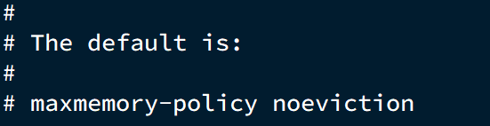
淘汰策略
Redis支持8种不同策略来选择要删除的key：
noeviction： 不淘汰任何key，但是内存满时不允许写入新数据，默认就是这种策略。
volatile-ttl： 对设置了TTL的key，比较key的剩余TTL值，TTL越小越先被淘汰
allkeys-random：对全体key ，随机进行淘汰。也就是直接从db->dict中随机挑选
volatile-random：对设置了TTL的key ，随机进行淘汰。也就是从db->expires中随机挑选。
allkeys-lru： 对全体key，基于LRU算法进行淘汰
volatile-lru： 对设置了TTL的key，基于LRU算法进行淘汰
allkeys-lfu： 对全体key，基于LFU算法进行淘汰
volatile-lfu： 对设置了TTL的key，基于LFI算法进行淘汰
比较容易混淆的有两个：
LRU（Least Recently Used），最少最近使用。用当前时间减去最后一次访问时间，这个值越大则淘汰优先级越高。
LFU（Least Frequently Used），最少频率使用。会统计每个key的访问频率，值越小淘汰优先级越高。

Slide 154
淘汰策略
Redis的数据都会被封装为RedisObject结构：
LFU的访问次数之所以叫做逻辑访问次数，是因为并不是每次key被访问都计数，而是通过运算：
生成0~1之间的随机数R
计算 (旧次数 * lfu_log_factor + 1)，记录为P
如果 R < P ，则计数器 + 1，且最大不超过255
访问次数会随时间衰减，距离上一次访问时间每隔 lfu_decay_time 分钟，计数器 -1
typedef struct redisObject {
unsigned type:4; // 对象类型
unsigned encoding:4; // 编码方式
unsigned lru:LRU_BITS; // LRU：以秒为单位记录最近一次访问时间，长度24bit
// LFU：高16位以分钟为单位记录最近一次访问时间，低8位记录逻辑访问次数
int refcount; // 引用计数，计数为0则可以回收
void *ptr; // 数据指针，指向真实数据
} robj;

Slide 155
淘汰策略
准备一个eviction_pool
获取
下一个DB
随机挑选maxmemory_samples数量的key
从db->entries
淘汰
LRU|LFU|TTL
判断内存策略
判断内存策略
从db->dict淘汰
RANDOM
用maxTTL-TTL
做为idleTime
用now-LRU值
做为idleTime
用255-LFU计数
做为idleTime
遍历DB，随机挑选一个key
否
判断是否是AllKeys
是
S
判断是否可以存入eviction_pool
否
删除key
判断内存是否充足
否
判断内存策略是否
NO_EVICTION
判断已释放内存是否满足需要释放内存
按idleTime升序存入eviction_pool
否
是
是
是
倒序从eviction_pool中获取一个key
否
是否有
下一个DB
是
E

